Slide 1
국내 유튜브 채널 데이터 분석을 통한
신규 채널 운영 전략
Draft : 2018.09.10
Drafter : Jeongseok Kim
e-mail : jeongseok912@gmail.com

Slide 2
Ⅰ. 서론
소셜 미디어(Social Media)는 개방과 참여의 웹 2.0 시대의 등장으로 도래된 소셜 네트워크 기반 위에서 개인의 생각이나 의견, 경험, 정보 등을 서로 공유하고 타인과의 관계를 생성 또는 확장시킬 수 있는 개방화된 온라인 플랫폼이며 대표적으로 블로그(Blog), 소셜 네트워크 서비스(SNS), 위키(Wiki), UCC, 마이크로 블로그(Micro-Blog) 등이 있다. 기존 전통 매체는 일대다 관계로 정보 전달이 주 목적이었지만, 소셜 미디어는 다대다 관계로 쌍방향성을 가지며 정보 공유와 관계 형성이 주 목적이다. 소셜 미디어는 다른 사용자와 연결이 가능하고 대화를 나눌 수 있으며 각종 콘텐츠를 공유할 수 있다는 성격을 가진다. 또한 연결된 사용자들은 집단으로 구성될 수 있으며, 사용자 간의 관계가 다양한 알고리즘을 통해 형성된다(두산백과). 이러한 쌍방향성으로 인한 참여와 소통은 소셜 미디어 시장 확산에 큰 영향을 미쳤다.
플랫폼들 중에 과거 웹 중심의 디지털 커뮤니케이션 환경에서 현재의 다변화된 환경으로의 진화 과정에서 가장 두드러진 변화들 중 하나는 동영상 콘텐츠 시장의 확대라고 할 수 있다. 특히 스마트폰을 중심으로 한 모바일 환경의 도래는 이러한 동영상 콘텐츠 중심의 미디어 소비 환경을 촉발하였다. 그 중 유튜브는 동영상 콘텐츠 소비가 이루어지는 가장 대표적인 플랫폼이라고 할 수 있다(박정이, 임지은, 황장선, 2018). 소비자들이 스마트 기기를 이용하여 콘텐츠를 시청하는 경로로 유튜브(41.9%)를 가장 많이 이용하고 있으며, 온라인 개인방송 서비스 시장에서도 유튜브가 차지하는 비중이 가장 크다(한국전자통신연구원, 2014). 유튜브는 전 세계 88개 국가에서 매월 10억명 이상이 하루 10억 시간 시청하는 세계 최대의 동영상 공유 서비스로, 현재 세계 최대 1인 미디어 유통채널이기도 하다(김정현, 김보영, 2018)
동영상 플랫폼 확산에 따라 미디어콘텐츠창작자라는 직업도 등장하였다. 미디어콘텐츠창작자는 동영상 콘텐츠를 제작하여 인터넷이나 모바일 광고 기반 플랫폼에 배포하는 활동을 통해 수익을 창출하는 개인 창작자 또는 창작자 그룹을 말한다 (서울산업진흥원, 2016). 더불어 미디어콘텐츠창작자들이 꾸준히 증가하면서 이들을 전문적으로 관리하는 MCN(Multi Channel Networks) 사업도 등장하였다. 이들은 제작자에게 유통, 광고 유치, 저작권 관리, 외부 협업 등 다양한 혜택을 지원하면서 콘텐츠로 얻어지는 수익은 제작자와 배분하는 구조를 가지고 있다(김기민, 신일기, 2017).
동영상 플랫폼 시장이 관련 직업과 사업이 생겨날 정도로 규모가 매우 커지고, 핵심 플랫폼인 유튜브의 역할이 상당함에 따라 유튜브 채널을 운영하려는 움직임이 활발이 이루어지고 있다. 하지만 유튜브 특성상 소수의 유튜브 채널들이 이미 시장을 독과점하고 있고 영향력이 매우 적은 나머지 채널들이 상당히 많이 운영되고 있다. 그 편차는 매우 극심한 차이를 보이고 있고 채널의 잠재력에 대한 기대치를 잃은 여러 채널들이 채널 운영을 중단하는 현상도 빈번하게 발생한다. 이러한 부익부 빈익빈 현상이 뚜렷이 나타나는 네트워크 시장구조에서 무작정 유튜브 채널 운영에 뛰어들어 성장하기는 쉽지 않다.
동영상 플랫폼이라는 점에서 시각적 요소가 채널의 영향력을 키우는데 크게 작용할 것이라고 보고 시각적 자극을 초점으로 채널을 운영한다고 해서 채널의 영향력을 확산시키기란 쉽지 않다. 특히 동영상의 맥락과 다름에도 썸네일(미리보기)을 자극적으로 해서 시청자를 끄는 형태가 수단으로서 많이 이용되고 있는데 이 수단은 영상의 조회수는 올릴 수 있지만 채널의 구독자 수 증가에는 오히려 역효과가 날 수도 있다.
유튜브가 확산되면서 소수만이 즐길 수 있었던 다양한 콘텐츠와 정보의 접근성이 매우 좋아졌지만 한편으로 아쉬움이 남는다. 정말 유익하고 흥미를 유발하는 좋은 콘텐츠를 다루는 채널들이 많지만 영향력이 미흡해서 아쉬운 채널들도 많이 보이기 때문이다. 본 연구는 전략적 운영의 부재로 정체되어 있는 채널과 새롭게 유튜브 채널을 운영하려는 기획자들에게 채널의 영향력 증대를 위한 전략적 방안을 제시하고자 한다.

Slide 3
Ⅱ. 배경 – 선행연구
기존 연구
1) 박병언, 임규건(2015)
구글의 카테고리별 최다 검색 주제어를 키워드로 세부 카테고리별 100개의 유튜브 동영상들로 구성된 데이터셋을 기반으로 유튜브의 조회 수를 유튜브 콘텐츠의 실질적인 확산을 나타내는 지표로 사용하여 영향요인분석을 위해 기존에 연구된 일반요인들과 이용자 참여 등을 통해 형성되는 콘텐츠의 댓글기반 네트워크를 이용하여 콘텐츠들 간의 구조적인 측면이 콘텐츠 확산에 어떠한 영향을 주는지 분석하고 규명하였다. 요인들은 등록자의 구독자 수, 경과시간, 매개 중심성, 댓글 수, 근접 중심성, 클러스터링 계수, 평균 평점 순으로 조회 수에 긍정적인 영향을 주었다.
2) 한석희(2018)
유튜브 랭킹정보를 제공하는 사이트인 VidStatX를 통하여 수집한 항목별 Top 100의 데이터셋을 기반으로 구독자 수, 비디오 개수, 조회수, 카테고리, 제작자 분류로 세분화하고 구독자 수와 같은 수치형은 구간을 분할하여 범주 형태로 만들어 기술통계를 진행하였다. 이를 통해 각 분류별 상위 범주와 상관여부 결과를 보여준다.
3) William Hoiles(2017)
세계적으로 가장 큰 MCN 중 하나인 BBTV에서 제공된 6백만 개 이상의 비디오로 구성된 데이터셋을 기반으로 비디오의 메타레벨 특성 중 첫날 조회 수, 비디오 썸네일의 대비, 구글 히트 수, 키워드 수, 비디오 카테고리, 제목 길이, 제목의 대문자 수를 주요 메타레벨특성으로 보고 주요 메타레벨 특성 최적화가 비디오의 인기도와 채널의 인기도에 영향을 미친다는 것을 알아냈다.
차이점
기존 연구의 경우 주로 동영상에 대한 연구들이 대다수이다. 채널 레벨의 요소들이 포함되어 있지만 대부분 동영상에 미치는 영향을 파악하기 위한 변수로서 사용되고 있다. 본 연구는 동영상이 아닌 순수 채널 레벨의 특성을 이용한 연구를 진행한다. 채널의 영향력을 측정하는 지표로서 채널의 구독자 수를 사용하고, 채널 레벨 특성이 구독자 수 증가에 어떻게 영향을 미치는지 파악한다. 연구결과를 통해 관리해야 할 채널 레벨 특성을 제시하고, 특성 데이터로부터 발견한 통찰을 통해 채널 레벨 특성 관리 외적으로 동반해야 할 파생된 활동들을 제시한다.

Slide 4
Ⅱ. 배경 – 이론
복잡계(Sohn Jongsoo, 2011)
복잡계에 대한 정의
Murray Gell-Mann(1969, 노벨 물리학) – 복잡계는 그 특징이 구성요소들을 이해하는 것만으로는 완벽히 설명이 되지 않는 시스템이다. 복잡계는 상호작용을 하며 얽혀있는 많은 부분, 개체, 행위자들로 구성되어 있다.
H. A. Simon (1978, 노벨 경제학) - “복잡계란 많은 구성요소들이 그들 사이에 연관관계를 가져서, 각 구성요소의 행동이 다른 요소들의 행동에 좌우되는 시스템이다.“
Sohn Jongsoo (2011) - 복잡계는 ‘스스로 놀라운 현상을 만들어내는 시스템’이다. 외부의 힘에 의해서가 아니라 구성요소의 상호작용에 의해 변화가 만들어지며 구성요소만 보면 예상할 수 없는 현상이 전체 수준에 나타나 마치 ‘살아있는 것’처럼 보이는 시스템이다. 세상은 전체적으로 보면 복잡계이지만 부분적, 일시적으로 단순계가 존재한다. 변화의 속도가 빨라지면서 단순계의 영역은 줄고 복잡계의 영역이 확장된다.
복잡계의 특징
많은 구성요소
그들 간에 연관관계가 있고, 서로 영향을 주고 받음
서로 비선형적인 상호작용
예측이 어렵고 때때로 작은 요소가 큰 역할을 함
Feedback loop를 형성
상호작용이 다양한 경로를 통해 자신에게 돌아오는 경우가 있음
열린 시스템이며 경계가 불분명
외부환경과 차단되어 있지않고, 끊임없이 영향을 주고 받음
그 경계는 불분명하며, 자연적으로 정해지는 것이 아니라 관찰자의 의도에 따라 달라짐
복잡계 구성요소는 또 다른 복잡계이며 끊임없이 적응해 나감
복잡계 네트워크 과학
복잡계의 구성요소와 그들 간의 상호작용을 점과 선으로 단순화시켜서 네트워크(그래프)로 바꾸어서 연구하는 것
복잡계 현상은 네트워크 상에서 척도 없는 네트워크(free-scale Network)로 나타난다.

Slide 5
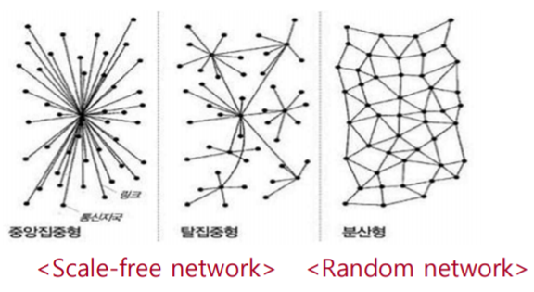
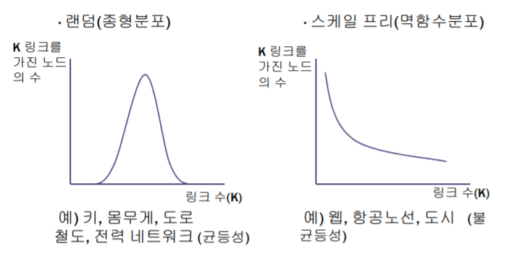
Ⅱ. 배경 – 이론
척도없는 네트워크 (Scale-free Network)(Sohn Jongsoo, 2011)
척도없는 네트워크 특징
대부분 연결선이 적으나, 연결선이 많은 점들도 적은 확률로 존재한다.
네트워크 구조
분포 형태

Slide 6
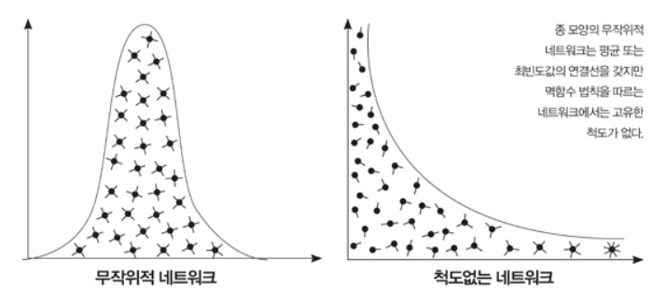
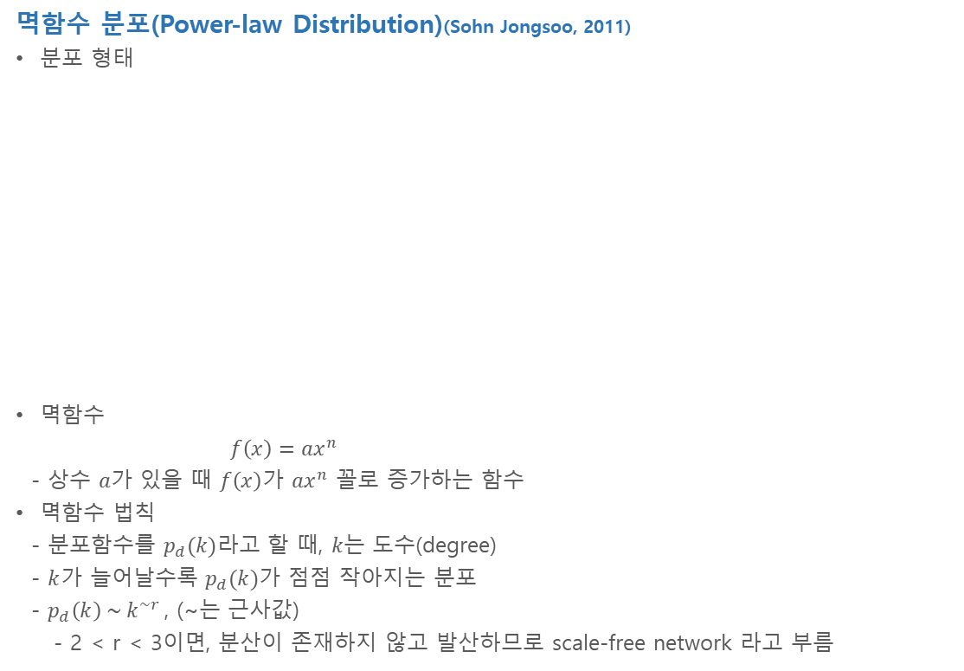
Ⅱ. 배경 – 이론
멱함수 분포(Power-law Distribution)(Sohn Jongsoo, 2011)
분포 형태
멱함수
$f\left(x\right)={ax}^{n}$
- 상수 $a$가 있을 때 $f\left(x\right)$가 ${ax}^{n}$ 꼴로 증가하는 함수
멱함수 법칙
- 분포함수를 $p_{d}(k)$라고 할 때, $k는$ 도수(degree)
- $k$가 늘어날수록 $p_{d}(k)$가 점점 작아지는 분포
- $p_{d}\left(k\right) \sim k^{\sim r}$, (~는 근사값)
- 2 < r < 3이면, 분산이 존재하지 않고 발산하므로 scale-free network 라고 부름

Slide 7
Ⅲ. 설계 – 연구질문 및 연구대상
연구질문
Q1) 채널 레벨 특성은 구독자 수에 영향을 미치는가?
Q2) 채널 카테고리에 따라 구독자 수 분포가 어떠한가?
Q3) 채널들은 상호적으로 어떤 네트워크 특성을 가지는가?
연구대상
국내 유튜브 채널 약 2,500개 채널의 일반 데이터와 메타 데이터

Slide 8
Ⅲ. 설계 - 연구절차
데이터 분석 프로세스
데이터 수집 & 저장
with Python
데이터 전처리
with Excel
R
Notepad++
데이터 분석 & 시각화
with NodeXL
R
Socialerus*
Get a Ranking List by Subscriber
Youtube
Get Metadata and Information about Each Channel
JSON
네트워크 분석
NodeXL
Notepad++
Regular Expression
통계 분석
R
Move to Each Channel
using Ranking List
Excel
Save a Ranking List
MongoDB
Save Channel Data
R
* https://web.socialerus.com/ranking/total_ranking.asp?pb_orderBy=CR_SBUSCRIBER_COUNT

Slide 9
Ⅲ. 설계 - 연구절차
데이터 수집 & 저장
Source | Data | Item
Socialerus | Ranking List by Subscriber (2018.09.02) (About 2,500 Channel) | Channel ID
 |  | Channel Category
Youtube | Channel Metadata and Information (About 80,000 Data) | Cannel Title
 |  | Subscriber Count
 |  | Main Video
 |  | Home Section Count
 |  | Recommend Channel
 |  | Video Count
 |  | Playlist Count
 |  | Community
 |  | Community Post Count
 |  | Discussion
 |  | Discussion Comment Count
 |  | Description Length
 |  | Description
 |  | Local
 |  | Link Count
 |  | Link
 |  | Join Date
 |  | Total View Count
Collected Data Items

Slide 10
Ⅲ. 설계 - 연구절차
연구모형
종속 변수
독립 변수
구독자 수
논리형
범주형
수치형
리스트형
메인 비디오 사용여부
채널 카테고리
홈 섹션 수
링크 수
재생목록 수
비디오 수
채널 설명 캐릭터 수
총 조회수
가입일로부터 경과시간
추천 채널
통계 분석
네트워크 분석

Slide 11
Ⅲ. 설계 - 연구절차
통계 분석(수치형)

Slide 12
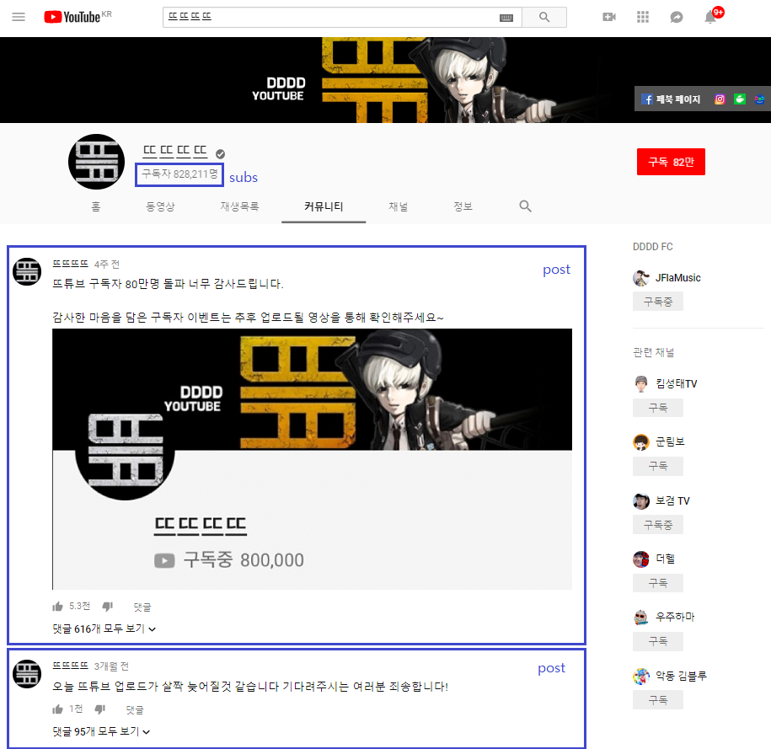
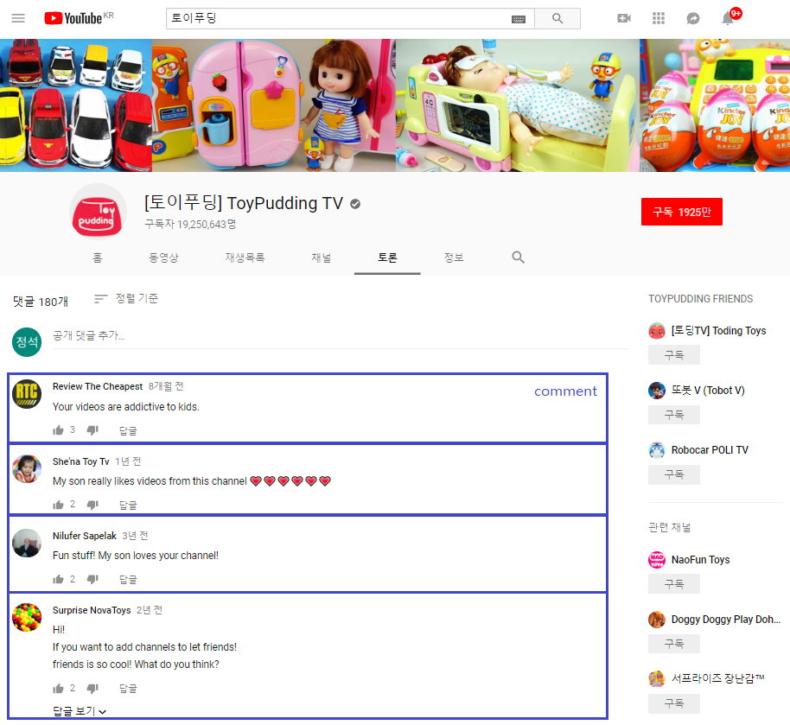
Ⅲ. 설계 - 연구절차
변수 설명 - 수치형
subs : 채널 구독자 수
post : 커뮤니티 탭의 포스트 수
comment : 토론 탭의 코멘트 수

Slide 13
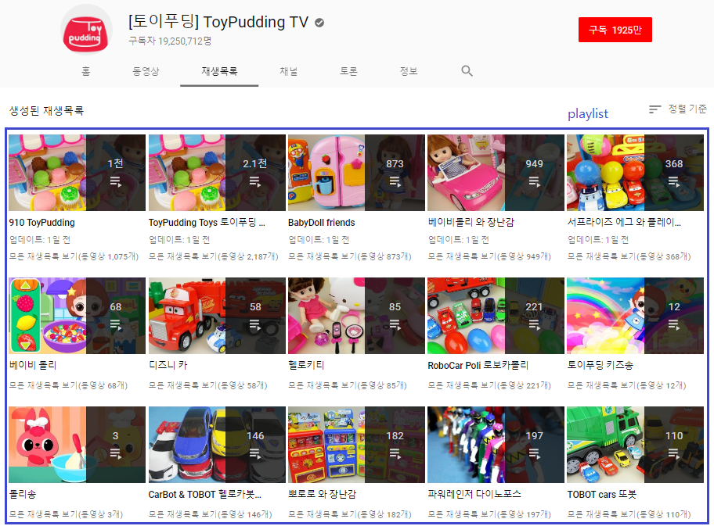
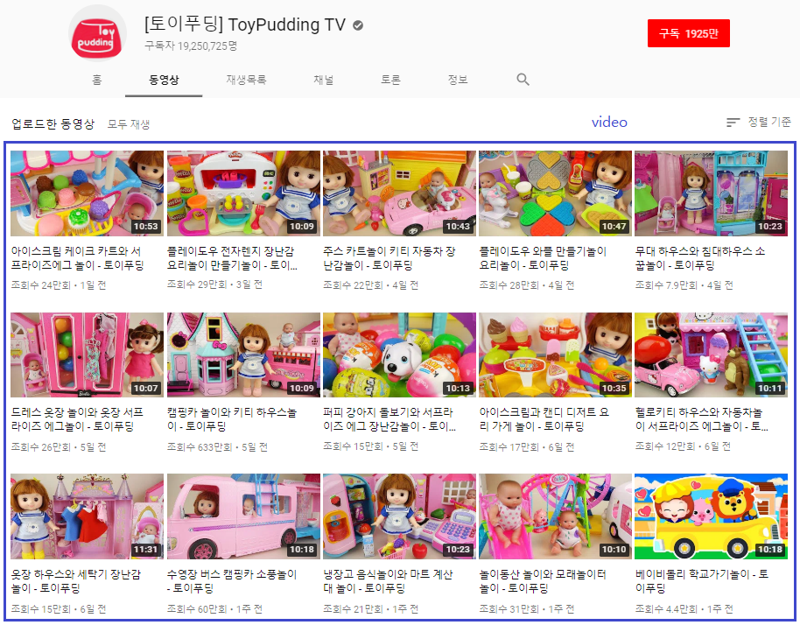
Ⅲ. 설계 - 연구절차
변수 설명 - 수치형
playlist : 재생목록 수
video : 채널의 동영상(비디오) 수

Slide 14
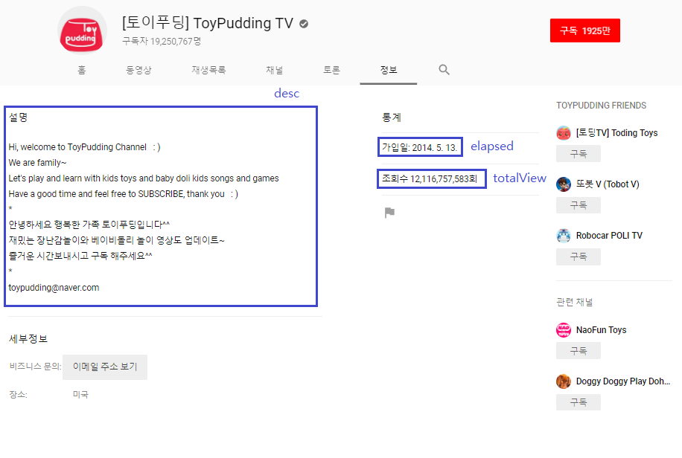
Ⅲ. 설계 - 연구절차
변수 설명 - 수치형
desc : 채널에 대한 소개 등을 표시하는 설명란 글자 수
totalView : 채널 동영상들의 총 조회수
elapsed : 채널 관리자의 가입일로부터 경과 시간

Slide 15
Ⅲ. 설계 - 연구절차
변수 통계량 - 수치형
Variable | Min. | 1st Qu. | Median | Mean | 3rd Qu. | Max.
subs | 0 | 1034 | 45498 | 175467 | 159636 | 18486135
post | 0 | 0 | 0 | 7.691 | 6 | 386
comment | 0 | 0 | 0 | 1.646 | 0 | 801
playlist | 0 | 4 | 9 | 16.53 | 15 | 700
video | 0 | 72 | 201 | 594 | 557.5 | 16504
desc | 0 | 25 | 84 | 161.2 | 208 | 1000
totalView | 0 | 1.986e+06 | 1.157e+07 | 6.340e+07 | 4.520e+07 | 1.181e+10
elapsed | 128 | 1028 | 1500 | 1617 | 2102 | 4694
통계량
Min. – Max. range가 매우 넓음
desc, elapsed를 제외한 변수들이 3rd Qu. < Mean 형태를 띄고 있음.
Median과 Mean의 차이가 심하며, Median 값이 전체 범위의 매우 왼쪽에 치우쳐 있다.
Max.에서 Mean이나 3rd Qu. 의 차이가 매우 크다
⇒ 대다수의 변수들이 왼쪽으로 데이터가 많은 매우 skewed한 형태이면서 long tail 형태의 분포를 나타낼 것이라고 추정
채널의 소통 수단인 post, comment 변수의 Mean 값과 분위값들이 매우 작음
⇒ 채널 레벨에서의 소통은 활발하지 않다고 해석하고 분석 대상 변수에서 제거

Slide 16
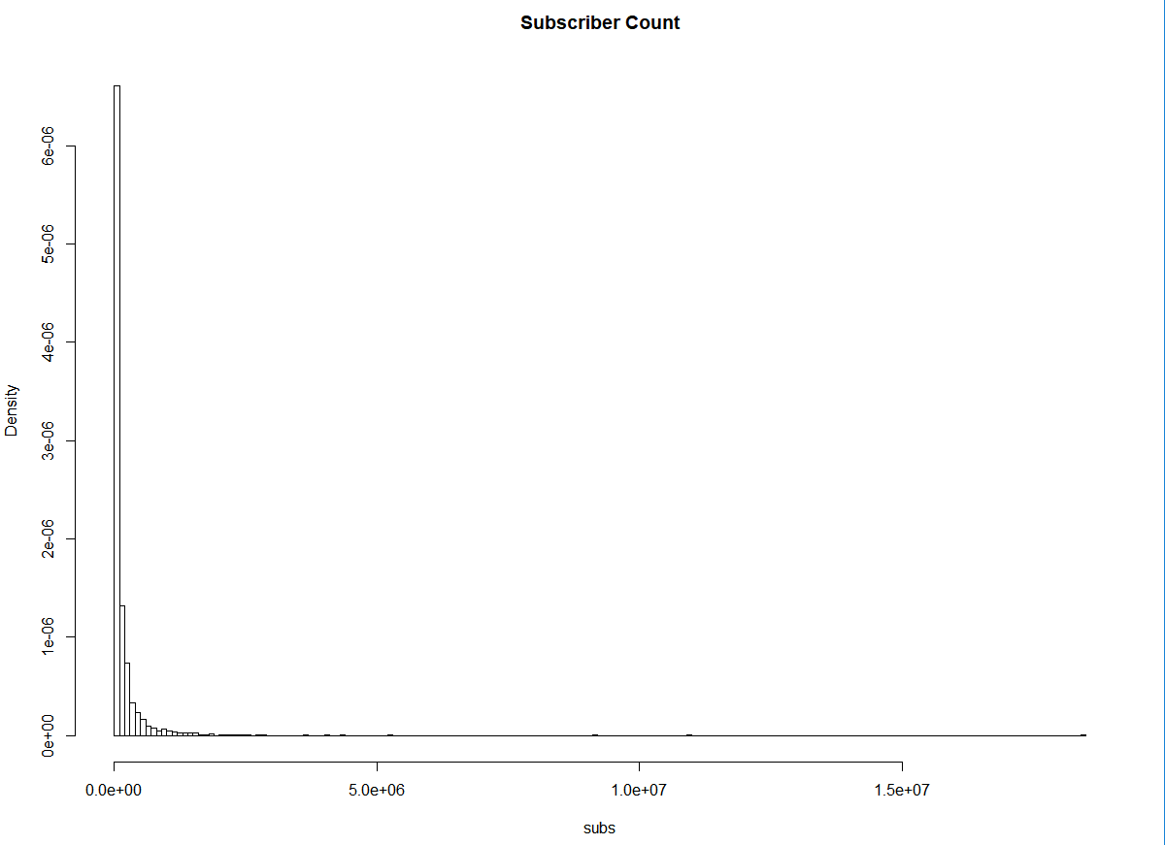
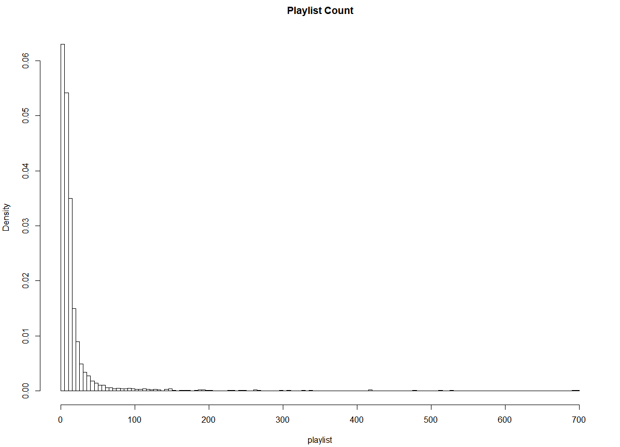
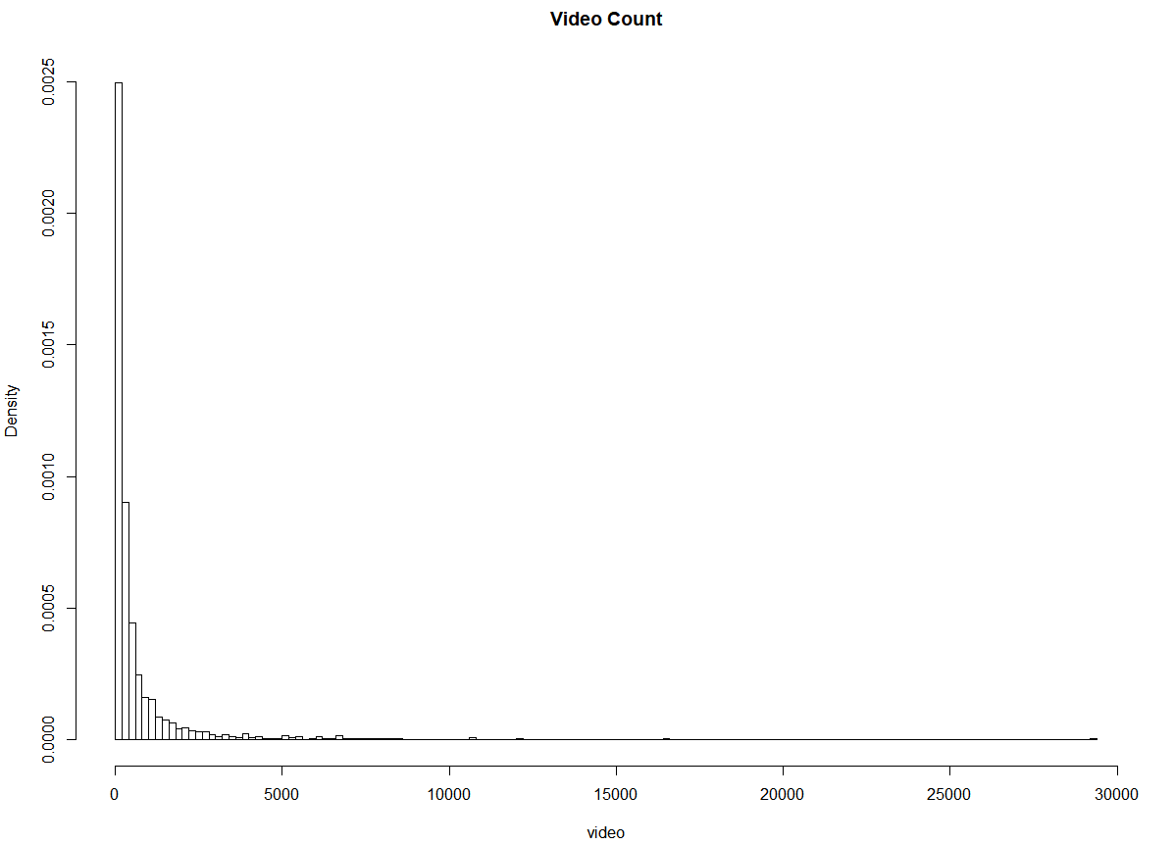
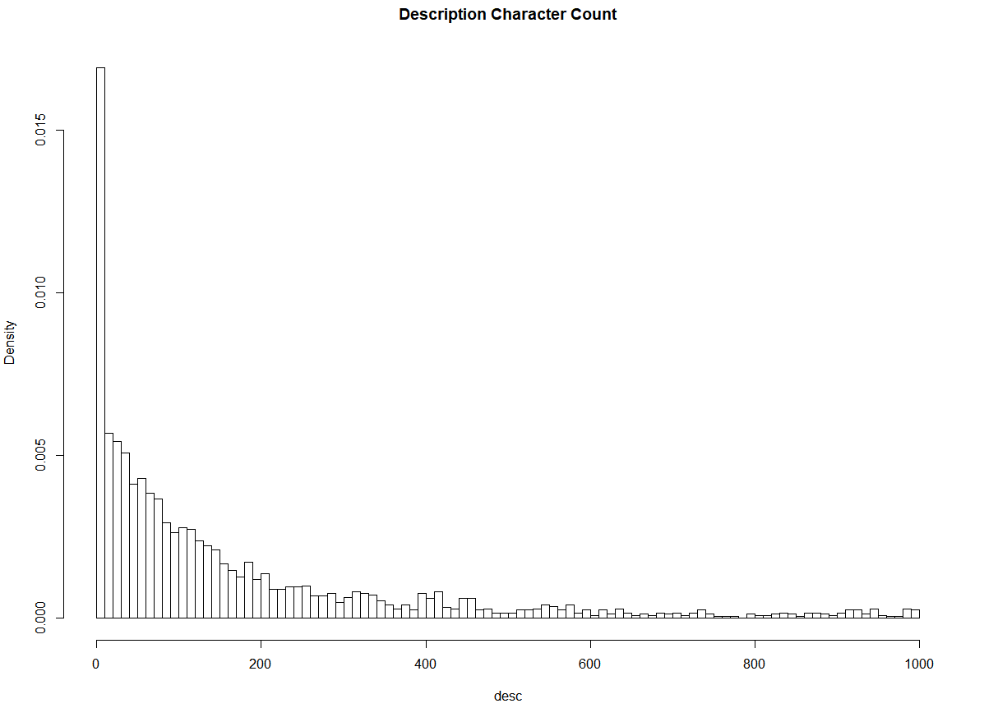
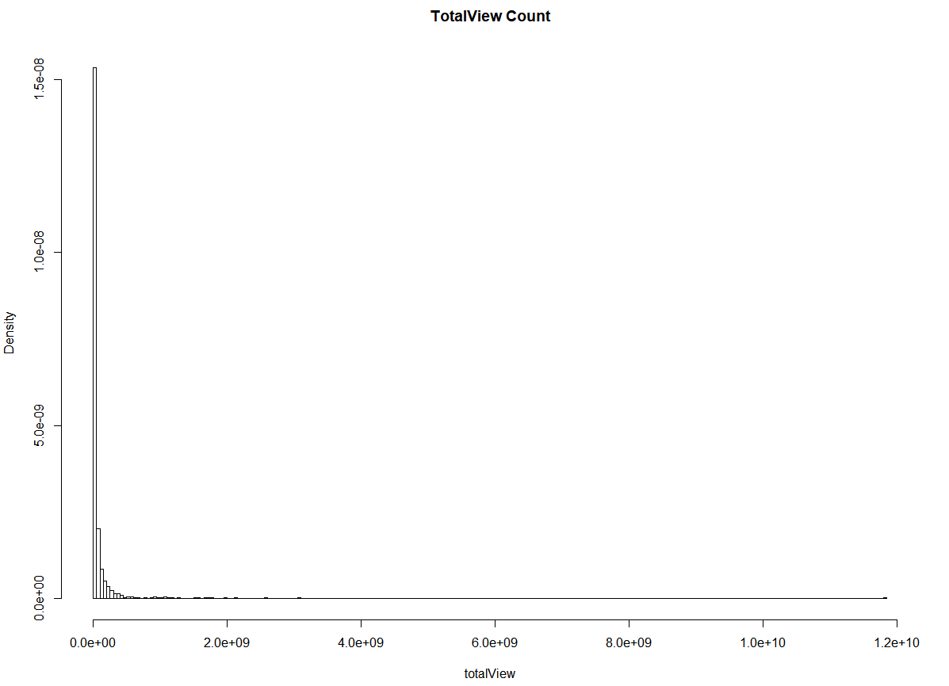
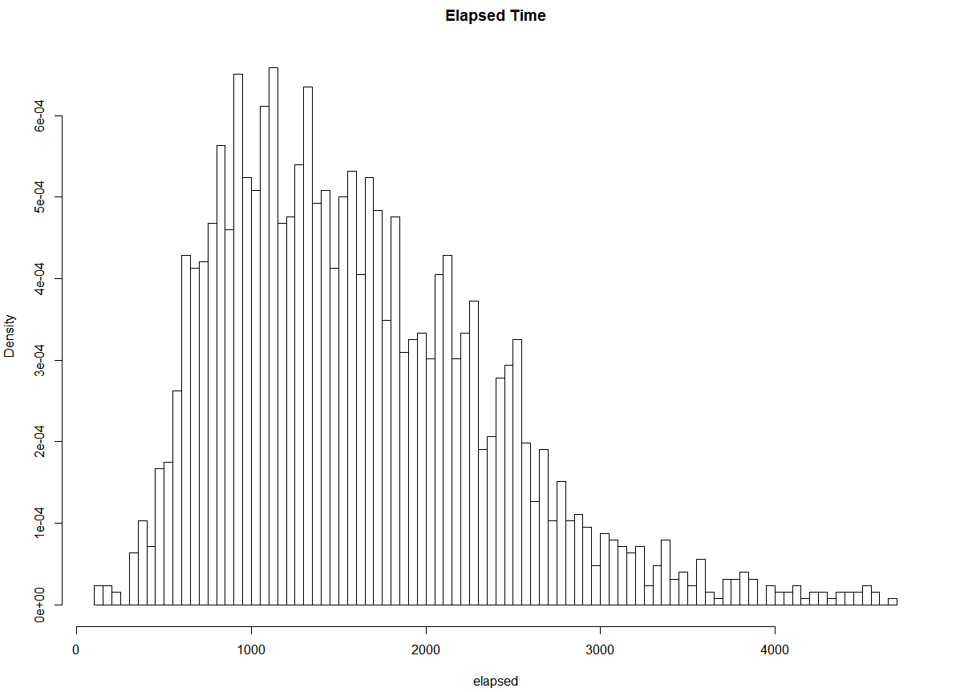
Ⅲ. 설계 - 연구절차
변수 분포(일변량) - 수치형

Slide 17
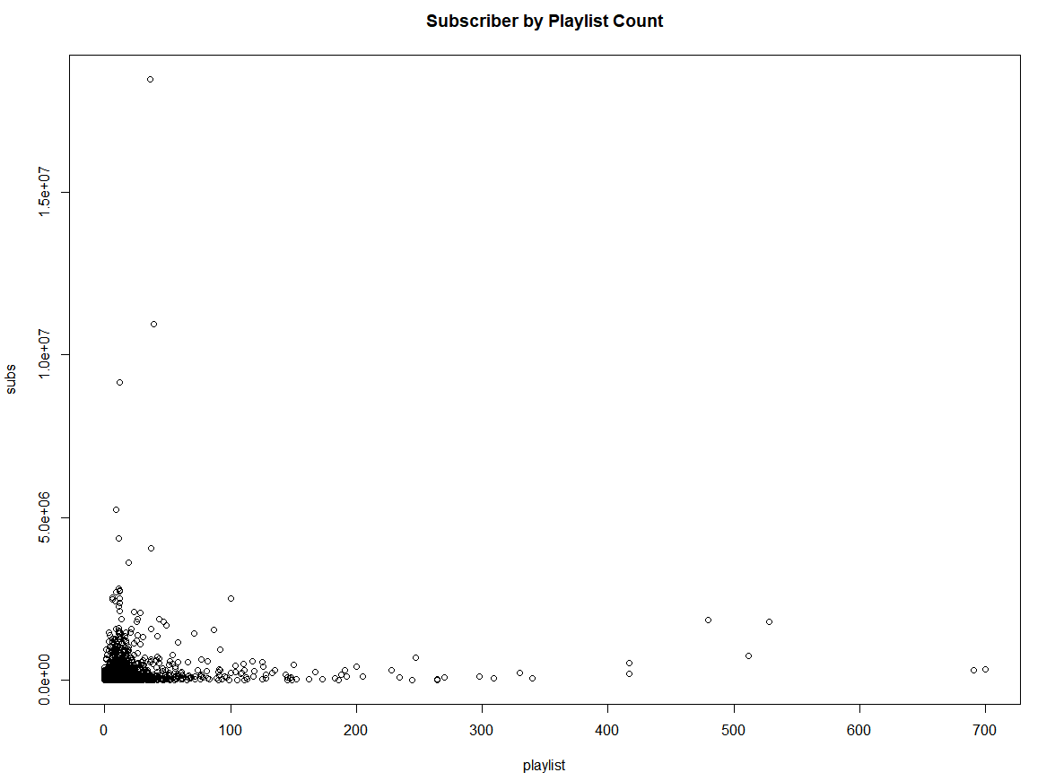
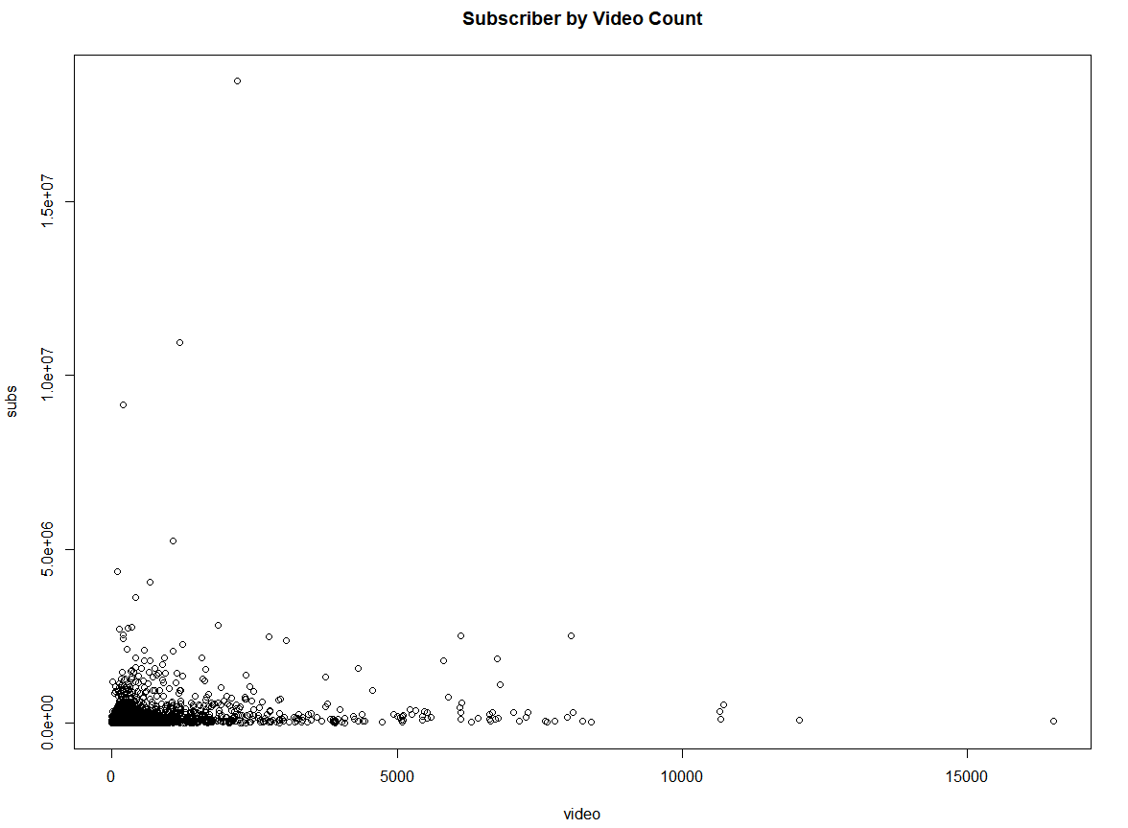
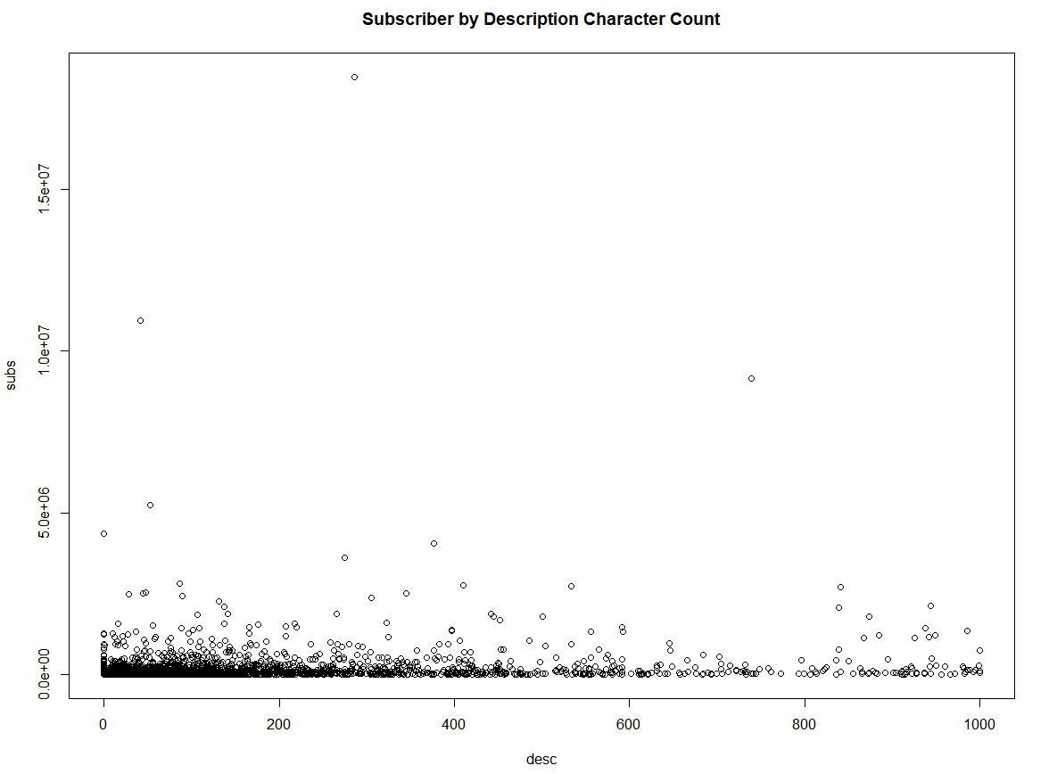
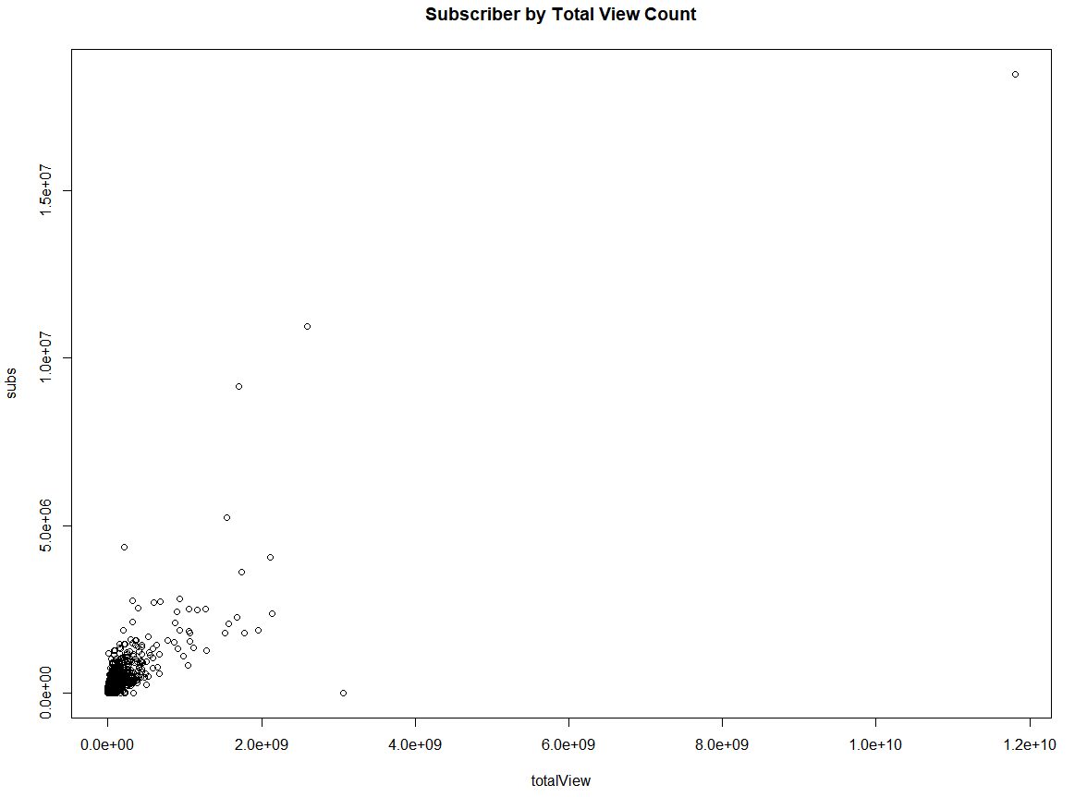
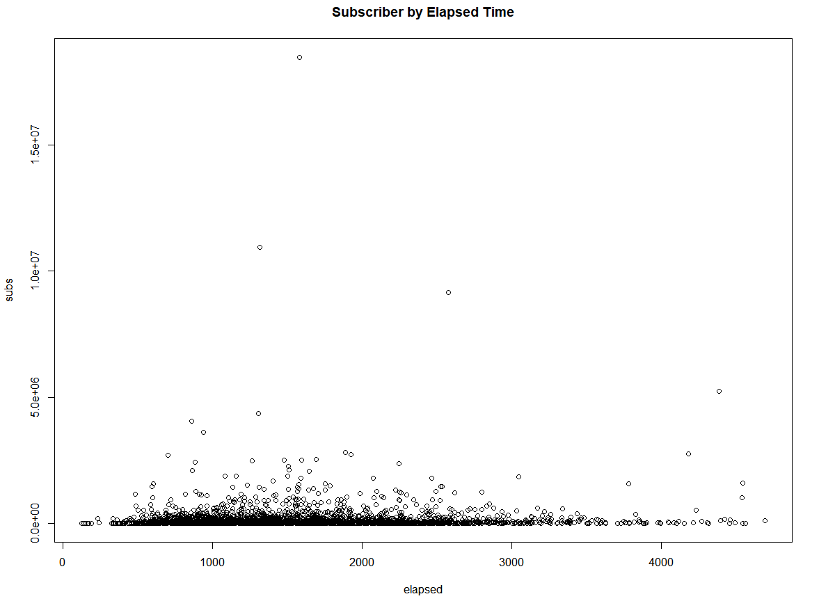
Ⅲ. 설계 - 연구절차
변수 분포(이변량) - 수치형

Slide 18
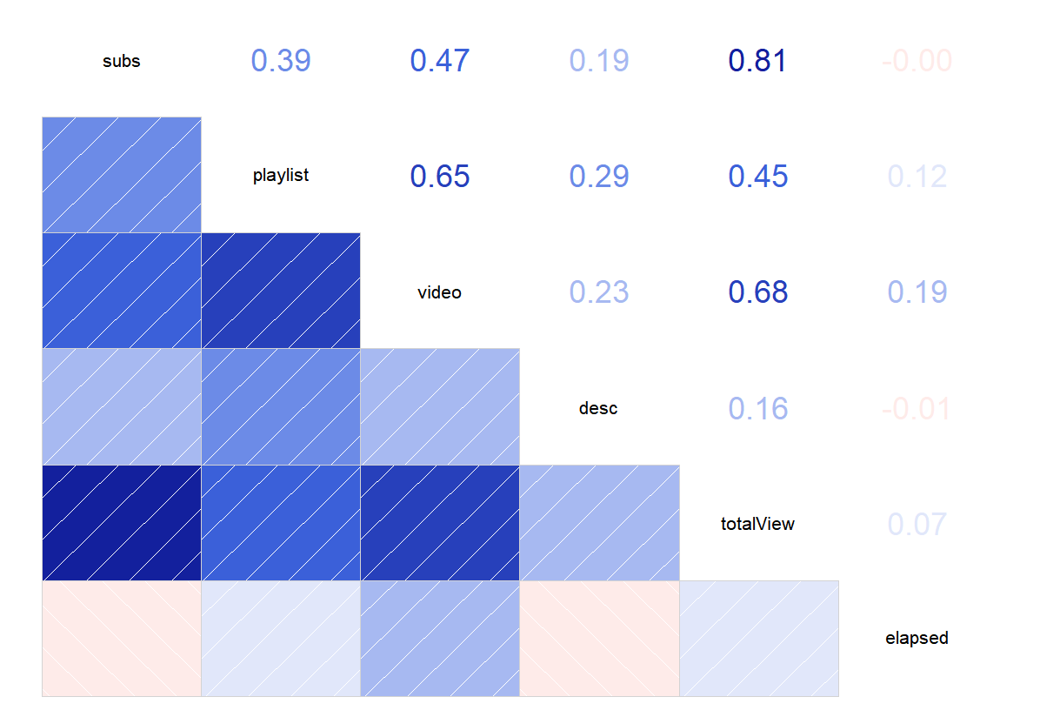
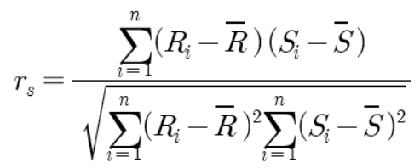
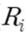
Ⅲ. 설계 - 연구절차
수치형 데이터 분석
Spearman correlation
: 두 연속형 변수 분포가 정규 분포를 벗어나거나 순위 척도(ordinal scale)일 경우에 사용하는 비모수적 상관분석
: 스피어만 순위 상관계수 (rho, r)
: 변수X에서 i번째 관측치의 순위
: 변수X에서 순위 평균
: 변수Y에서 i번째 관측치의 순위
: 변수Y에서 순위 평균
* 피어슨 상관계수와 달리 선형적인 상관관계를 나타내지 않고 변수가 증가할 때 다른 변수가 증가하는지 감소하는지에 대한 관계만 나타낸다.

Slide 19
Ⅲ. 설계 - 연구절차
수치형 데이터 분석
t 검정
H0(귀무가설) : 각 변수 X는 구독자 수와 상관관계가 없다. (r = 0)
 | playlist | video | desc | totalView | elapsed
p-value | < 2.2e-16 | < 2.2e-16 | < 2.2e-16 | < 2.2e-16 | 0.9366
확률 영역 | 기각역 | 기각역 | 기각역 | 기각역 | 채택역
스피어만 상관분석 결과
t-검정 결과 대부분의 변수들이 구독자 수와 상관관계가 있지만, 채널 소유자의 유튜브 가입일로부터의 경과시간(elapsed)은 구독자 수와 상관관계가 없다.
구독자 수와 상관관계를 가지는 변수들은 totalView > video > playlist > desc 순으로 상관관계가 있다.
totalView와 video를 제외한 나머지 변수는 상관관계가 매우 약하다고 볼 수 있다.
playlist(재생목록), video(동영상 개수), totalView(총 조회수) 변수들이 서로 상관관계가 있는 것을 볼 수 있다.
상관계수가 비교적 매우 높지 않기 때문에 다중공선성은 의심은 하지 않는다.
해석
구독자 수를 높이기 위해서는 총 조회 수를 올려야 한다.
총 조회 수를 올리는 요소로 비디오 수의 증가가 상당한 영향을 미침으로 비디오 업로드를 꾸준히 하여 양적 관리를 할 필요가 있다.
총 조회 수를 올리기 위해 양적 관리로 부족한 부분은 질적 관리를 통해 보완할 필요가 있다.
질적 관리로는 채널 노출을 위한 활동으로서 홍보 활동, 영상별 썸네일 관리를 통한 관심도 유발, 신선한 컨텐츠 소재 기획 등을 예로 들 수 있다.
그 외의 채널 관리 부분은 비교적 신경을 덜 써도 된다.

Slide 20
Ⅲ. 설계 - 연구절차
통계 분석(범주형, 논리형)

Slide 21
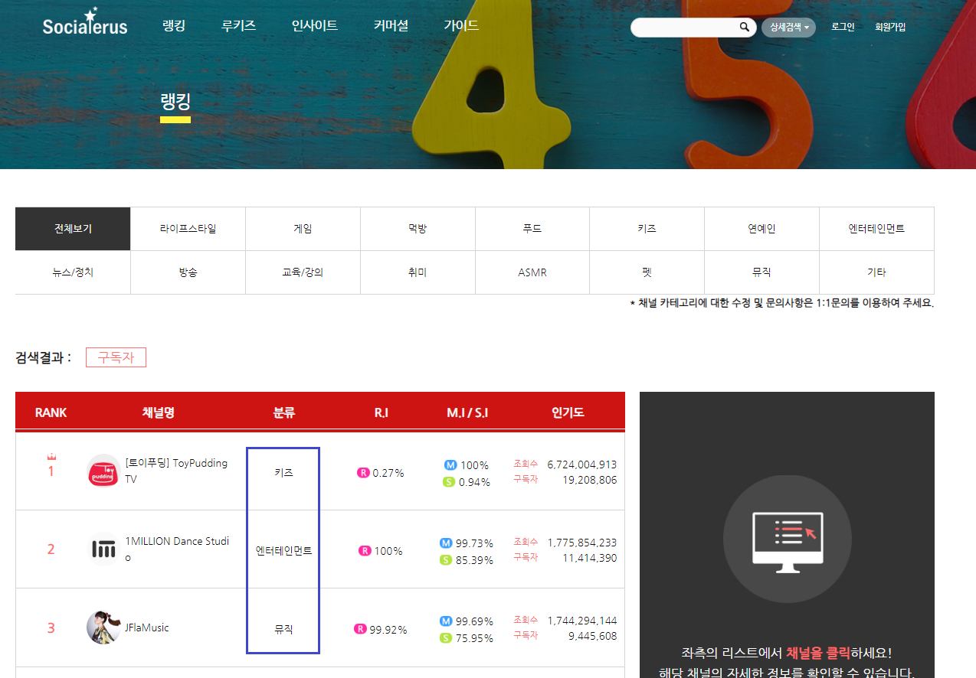
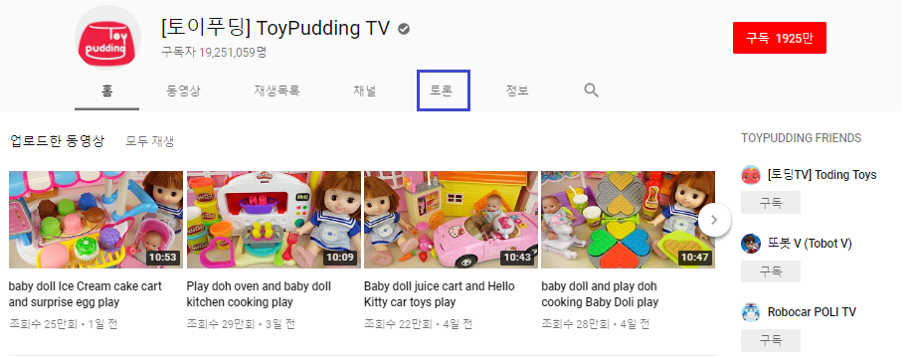
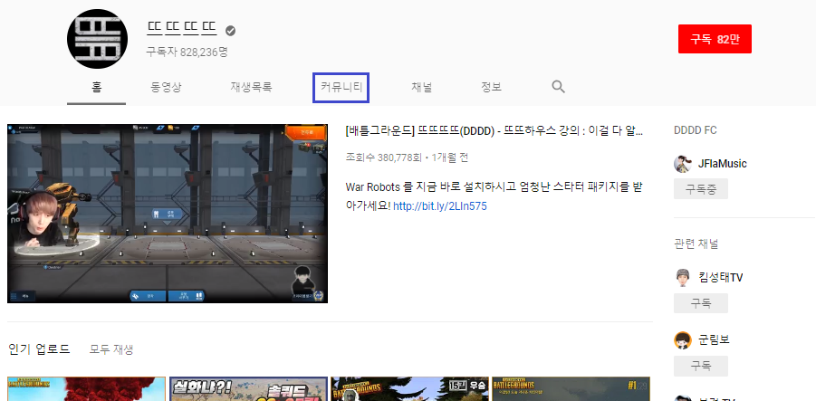
Ⅲ. 설계 - 연구절차
변수 설명 – 범주형, 논리형
category : 채널의 분류
- 소셜러스(https://web.socialerus.com)에서 분류한 카테고리
comm_disc : 커뮤니티 탭/토론 탭 사용여부 - post: 커뮤니티 탭 사용, comment: 토론 탭 사용

Slide 22
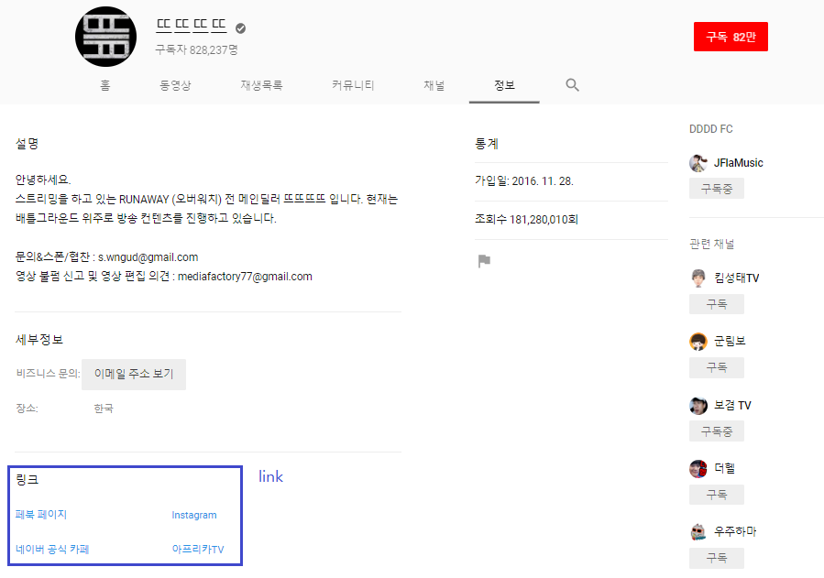
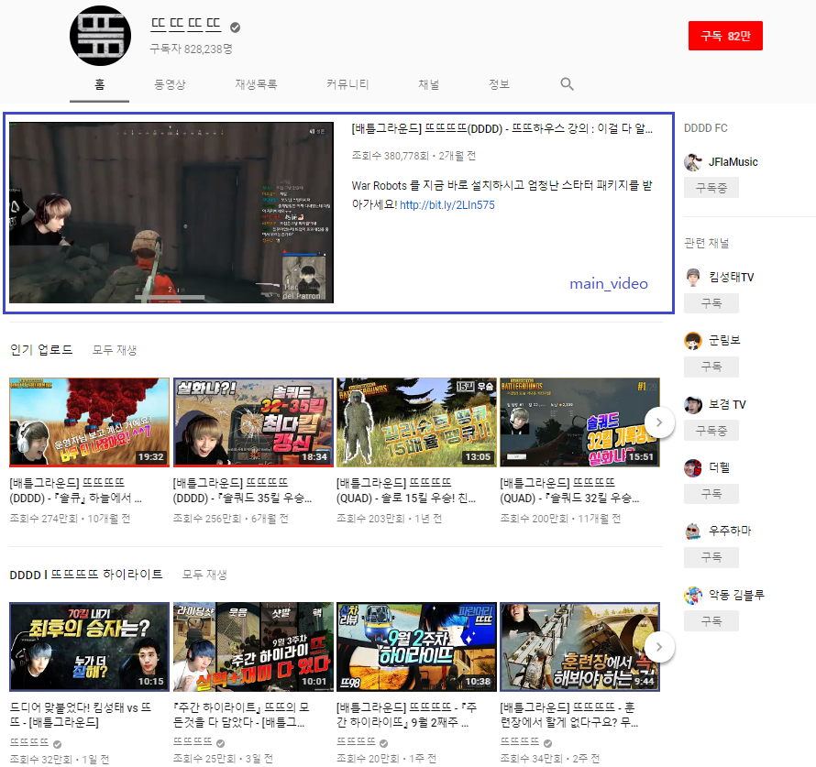
Ⅲ. 설계 - 연구절차
변수 설명 – 범주형, 논리형
link : 연결된 SNS, 개인 홈페이지, 타 채널 등의 링크 수
main_video : 채널 홈의 메인 비디오 사용여부

Slide 23
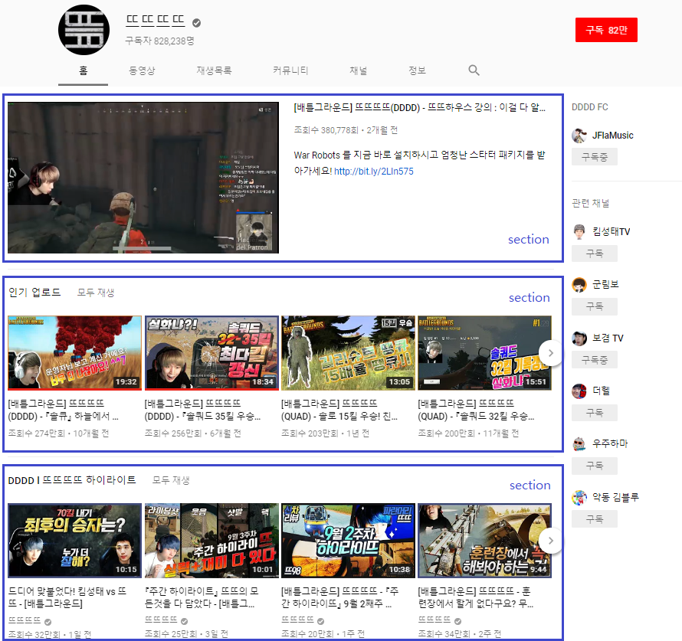
Ⅲ. 설계 - 연구절차
변수 설명 – 범주형, 논리형
section : 채널 홈 섹션 수

Slide 24
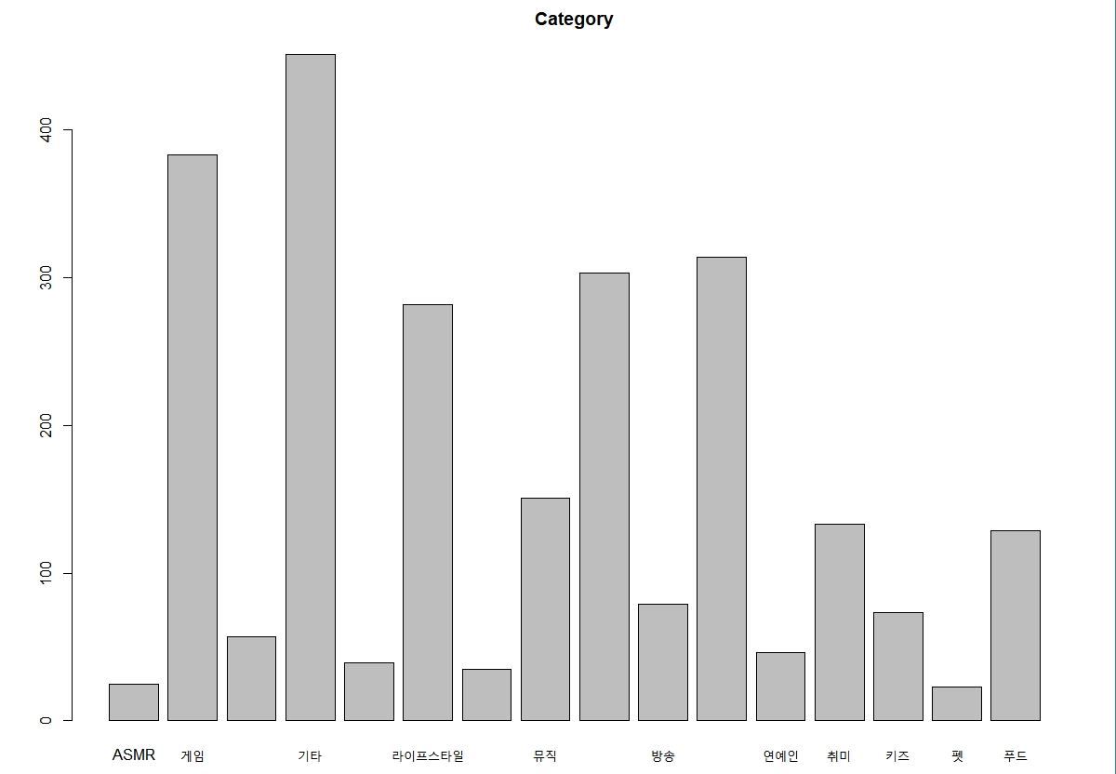
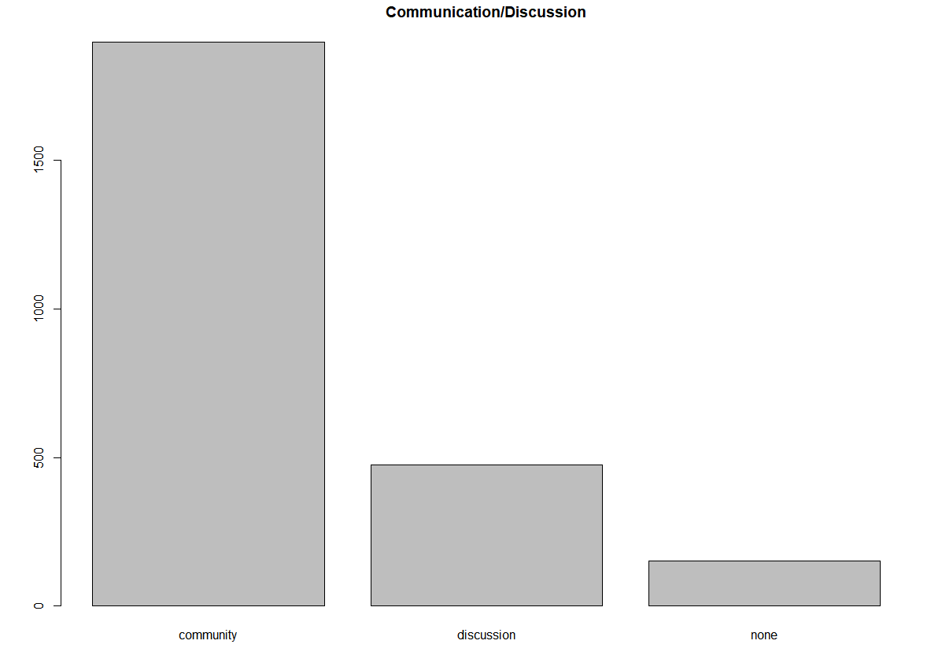
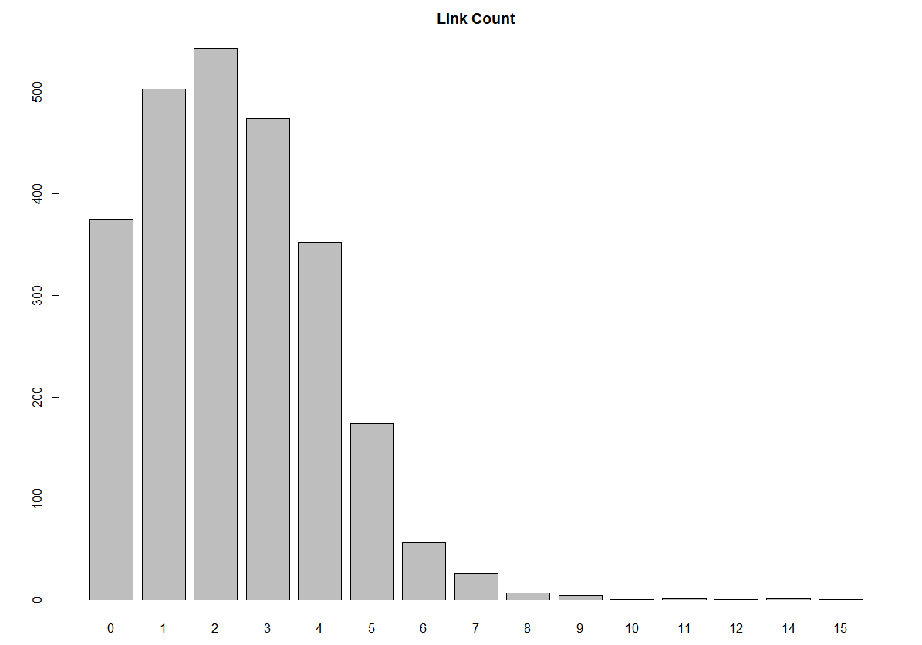
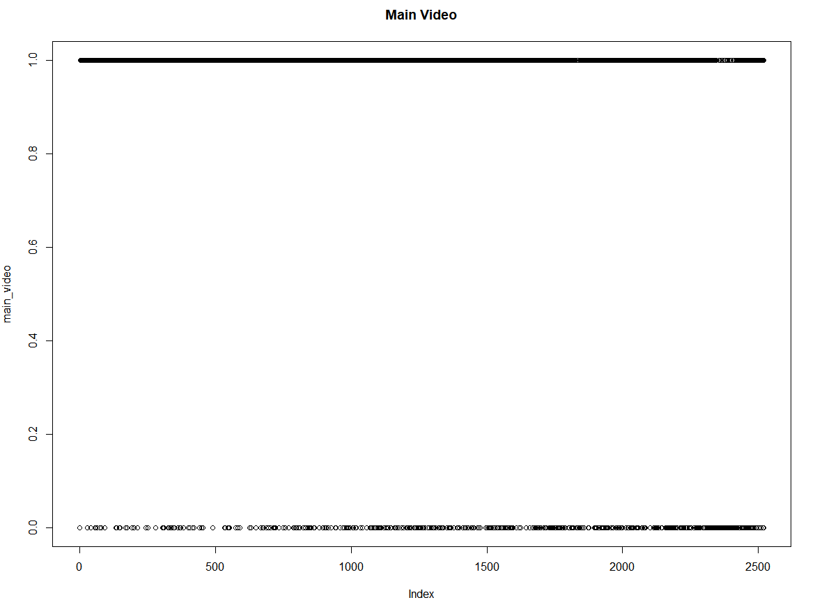
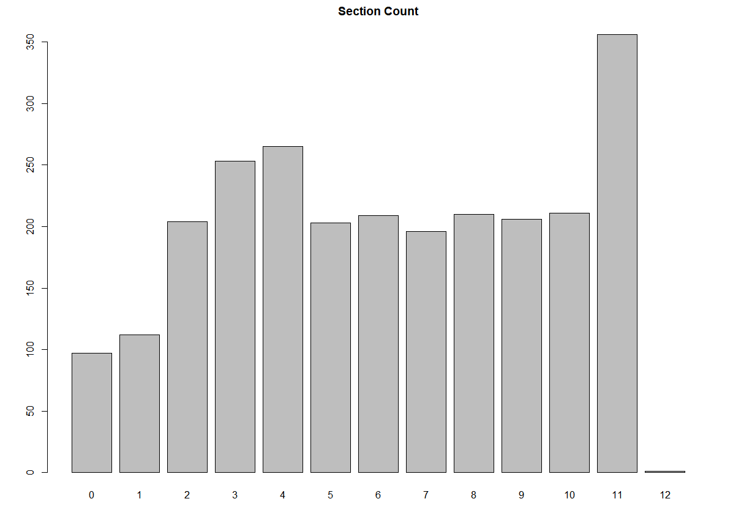
Ⅲ. 설계 - 연구절차
변수 분포(일변량) - 범주형
comm_disc에서 커뮤니티 탭을 활성화한 빈도 수가 더 많음
⇒ 하지만 comm_disc은 level별 수치형 변수에서 소통이 활발하지 않다는 것을 확인했기 때문에 무의미하다고 판단하여 대상 변수에서 제외

Slide 25
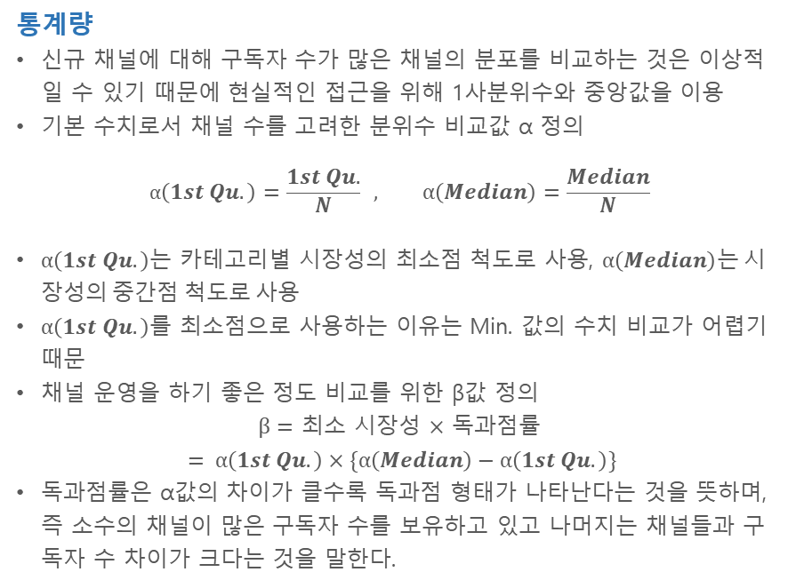
Ⅲ. 설계 - 연구절차
범주형 데이터 분석 - 카테고리
Category | N | Min. | 1st Qu. | Median | Mean | 3rd Qu. | Max. | α(1st Qu.) | α(Median) | β
ASMR | 25 | 0 | 5388 | 77250 | 112016.2 | 158385 | 540118 | 215.52 | 3090 | 619507.9
게임 | 382 | 0 | 6639 | 35864 | 125530 | 124321.3 | 2494120 | 17.38 | 93.88 | 1329.57
교육/강의 | 56 | 0 | 12039 | 68012 | 106167.8 | 142858.3 | 849182 | 214.98 | 1214.5 | 214876.8
기타 | 451 | 0 | 5144 | 30785 | 120395.5 | 128003 | 2736202 | 11.41 | 68.26 | 648.66
뉴스/정치 | 39 | 0 | 10020 | 40383 | 75146.31 | 123277.5 | 377986 | 256.92 | 1035.46 | 200022.5
라이프스타일 | 281 | 0 | 11248 | 49290 | 158638.6 | 179234 | 4361708 | 40.03 | 175.41 | 5419.26
먹방 | 35 | 48 | 46271 | 159659 | 384025.7 | 341098.5 | 2802988 | 1322.03 | 4561.69 | 4282928
뮤직 | 151 | 0 | 5104.5 | 35184 | 251329.9 | 99277 | 9159936 | 33.8 | 233.01 | 6733.3
미분류 | 303 | 0 | 28677 | 88681 | 216973.5 | 278197 | 2519326 | 94.64 | 292.68 | 18742.51
방송 | 79 | 0 | 7174.5 | 43868 | 125187.9 | 144192 | 983923 | 90.82 | 555.29 | 42183.17
엔터테인먼트 | 314 | 0 | 14274.25 | 62015 | 222199.2 | 230704.5 | 10939315 | 45.46 | 197.5 | 6911.74
연예인 | 46 | 0 | 12510.25 | 37060.5 | 89785.11 | 109837.8 | 565899 | 271.96 | 805.66 | 145145.1
취미 | 133 | 0 | 5128 | 32995 | 106273.6 | 121387 | 1150930 | 38.56 | 248.08 | 8079.09
키즈 | 73 | 0 | 22498 | 116070 | 702172.7 | 457507 | 18486135 | 308.19 | 1590 | 395041
펫 | 23 | 0 | 6006.5 | 16340 | 160065.6 | 194114 | 1558033 | 261.15 | 710.43 | 117329.5
푸드 | 129 | 0 | 4521 | 16790 | 105979.9 | 55810 | 2764164 | 35.05 | 130.16 | 3333.61
통계량
신규 채널에 대해 구독자 수가 많은 채널의 분포를 비교하는 것은 이상적일 수 있기 때문에 현실적인 접근을 위해 1사분위수와 중앙값을 이용
기본 수치로서 채널 수를 고려한 분위수 비교값 α 정의
$$α\left(1st Qu.\right)=\frac{1st Qu.}{N} , α\left(Median\right)=\frac{Median}{N}$$
$α\left(1st Qu.\right)$는 카테고리별 시장성의 최소점 척도로 사용, $α\left(Median\right)는$ 시장성의 중간점 척도로 사용
$α\left(1st Qu.\right)$를 최소점으로 사용하는 이유는 Min. 값의 수치 비교가 어렵기 때문
채널 운영을 하기 좋은 정도 비교를 위한 β값 정의
$β=$ 최소 시장성 $×$ 독과점률
$$= α\left(1st Qu.\right)×\{α\left(Median\right)−α\left(1st Qu.\right)\}$$
독과점률은 α값의 차이가 클수록 독과점 형태가 나타난다는 것을 뜻하며, 즉 소수의 채널이 많은 구독자 수를 보유하고 있고 나머지는 채널들과 구독자 수 차이가 크다는 것을 말한다.

Slide 26
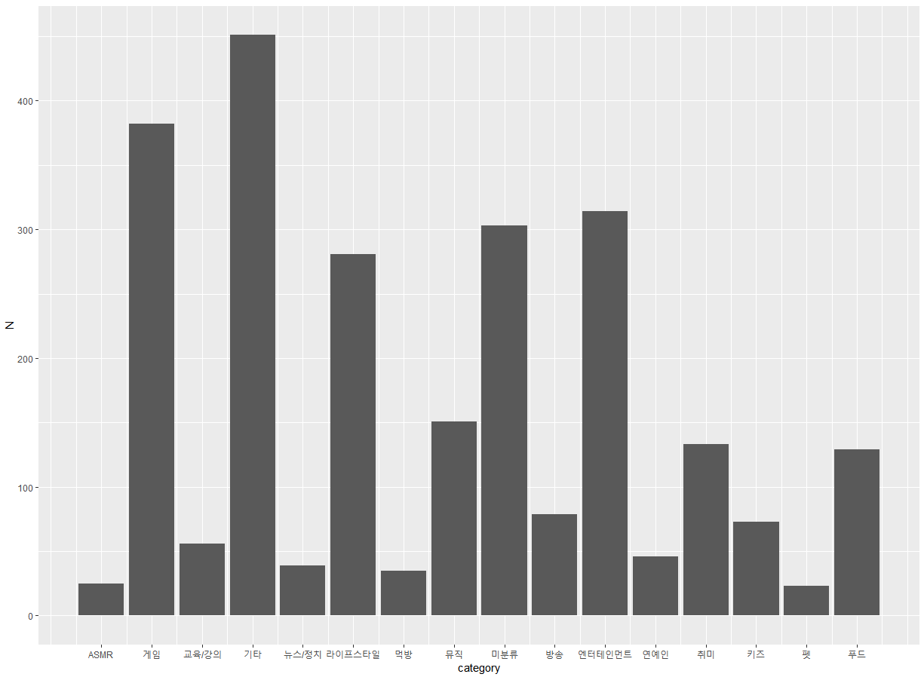
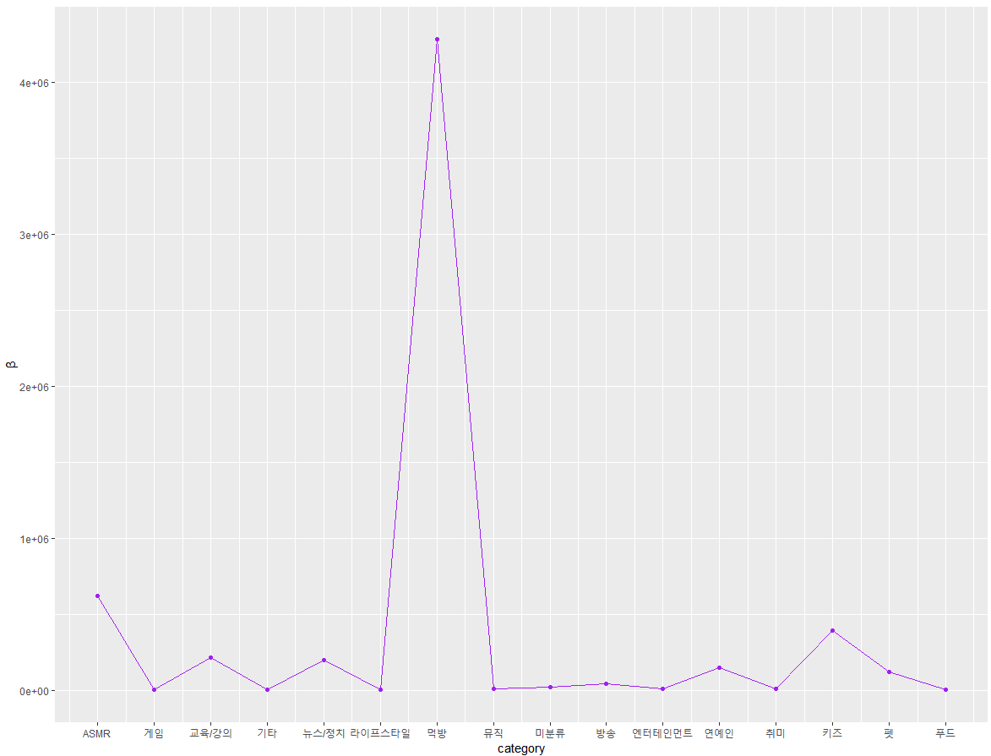
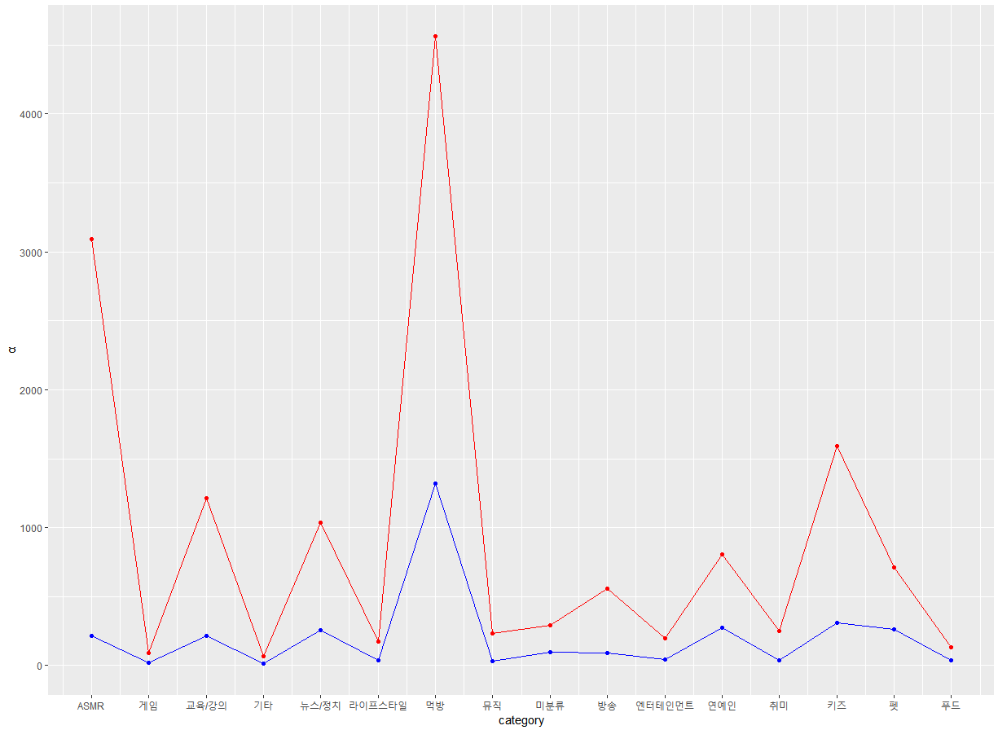
Ⅲ. 설계 - 연구절차
범주형 데이터 분석 - 카테고리

Slide 27
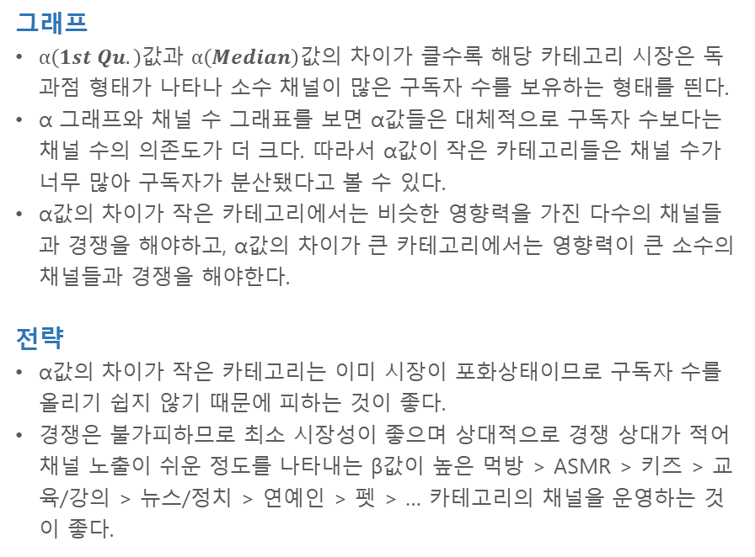
Ⅲ. 설계 - 연구절차
범주형 데이터 분석 - 카테고리
그래프
$α\left(1st Qu.\right)$값과 $α\left(Median\right)값$의 차이가 클수록 해당 카테고리 시장은 독과점 형태가 나타나 소수 채널이 많은 구독자 수를 보유하는 형태를 띈다.
α 그래프와 채널 수 그래표를 보면 α값들은 대체적으로 구독자 수보다는 채널 수의 의존도가 더 크다. 따라서 α값이 작은 카테고리들은 채널 수가 너무 많아 구독자가 분산됐다고 볼 수 있다.
α값의 차이가 작은 카테고리에서는 비슷한 영향력을 가진 다수의 채널들과 경쟁을 해야하고, α값의 차이가 큰 카테고리에서는 영향력이 큰 소수의 채널들과 경쟁을 해야한다.
전략
α값의 차이가 작은 카테고리는 이미 시장이 포화상태이므로 구독자 수를 올리기 쉽지 않기 때문에 피하는 것이 좋다.
경쟁은 불가피하므로 최소 시장성이 좋으며 상대적으로 경쟁 상대가 적어 채널 노출이 쉬운 정도를 나타내는 β값이 높은 먹방 > ASMR > 키즈 > 교육/강의 > 뉴스/정치 > 연예인 > 펫 > … 카테고리의 채널을 운영하는 것이 좋다.

Slide 28
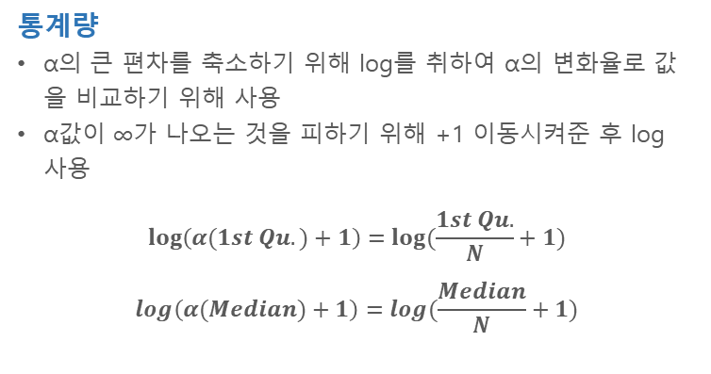
Ⅲ. 설계 - 연구절차
범주형 데이터 분석 – 링크
Link | N | Min. | 1st Qu. | Median | Mean | 3rd Qu. | Max. | α(1st Qu.) | α(Median) | Log(α(1st Qu.)+1) | Log(α(Median)+1)
0 | 372 | 0 | 342 | 18324.5 | 143142 | 91347.25 | 18486135 | 0.92 | 49.26 | 0.65 | 3.92
1 | 503 | 0 | 5144 | 24507 | 118058.2 | 104250 | 4361708 | 10.23 | 48.72 | 2.42 | 3.91
2 | 543 | 0 | 13341 | 57910 | 167435.8 | 170848.5 | 4062277 | 24.57 | 106.65 | 3.24 | 4.68
3 | 474 | 0 | 17370.5 | 66313.5 | 200079.2 | 187721.8 | 10939315 | 36.65 | 139.9 | 3.63 | 4.95
4 | 352 | 0 | 18616 | 61264.5 | 191918.3 | 226914 | 2519326 | 52.89 | 174.05 | 3.99 | 5.17
5 | 174 | 0 | 15317.5 | 65446 | 204502.3 | 205215.5 | 2764164 | 88.03 | 376.13 | 4.49 | 5.93
6 | 57 | 2088 | 21411 | 81173 | 472249 | 311725 | 9159936 | 375.63 | 1424.09 | 5.93 | 7.26
7 | 26 | 0 | 11432.5 | 63453.5 | 262034.8 | 334519.5 | 1561049 | 439.71 | 2440.52 | 6.09 | 7.8
8 | 7 | 0 | 97090.5 | 170221 | 421470.9 | 361947.5 | 1861999 | 13870.07 | 24317.29 | 9.54 | 10.1
9 | 5 | 92207 | 100289 | 364129 | 550578.8 | 410058 | 1786211 | 20057.8 | 72825.8 | 9.91 | 11.2
10 | 1 | 933458 | 933458 | 933458 | 933458 | 933458 | 933458 | 933458 | 933458 | 13.75 | 13.75
11 | 2 | 14405 | 15235.5 | 16066 | 16066 | 16896.5 | 17727 | 7617.75 | 8033 | 8.94 | 8.99
12 | 1 | 26999 | 26999 | 26999 | 26999 | 26999 | 26999 | 26999 | 26999 | 10.2 | 10.2
14 | 2 | 14215 | 62898 | 111581 | 111581 | 160264 | 208947 | 31449 | 55790.5 | 10.36 | 10.93
15 | 1 | 0 | 0 | 0 | 0 | 0 | 0 | 0 | 0 | 0 | 0
통계량
α의 큰 편차를 축소하기 위해 log를 취하여 α의 변화율로 값을 비교하기 위해 사용
α값이 ∞가 나오는 것을 피하기 위해 +1 이동시켜준 후 log 사용
$$\log\left(α(1st Qu.)+1\right)=log⁡(\frac{1st Qu.}{N}+1)$$
$$\log\left(α(Median)+1\right)=log⁡(\frac{Median}{N}+1)$$

Slide 29
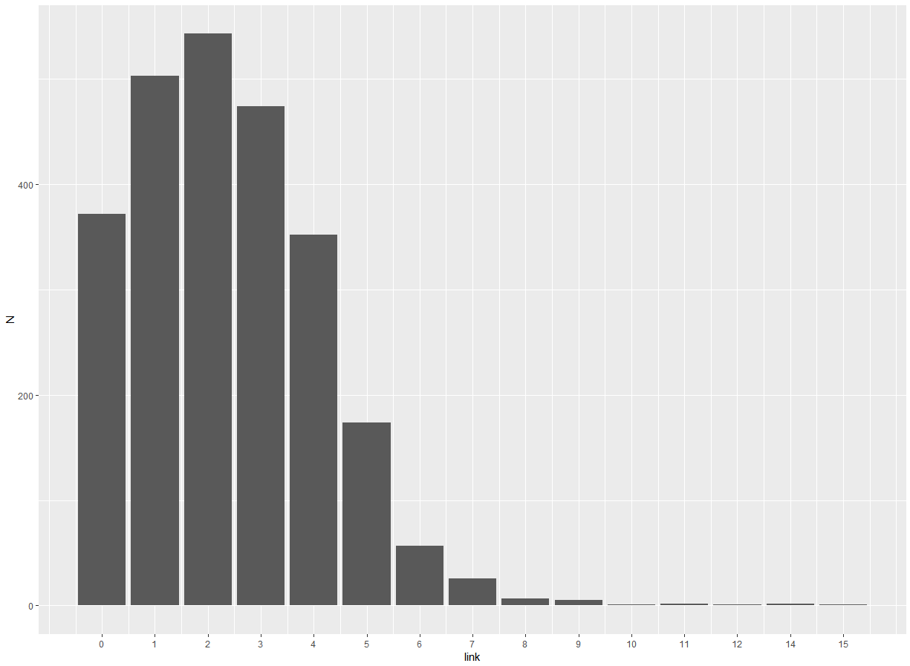
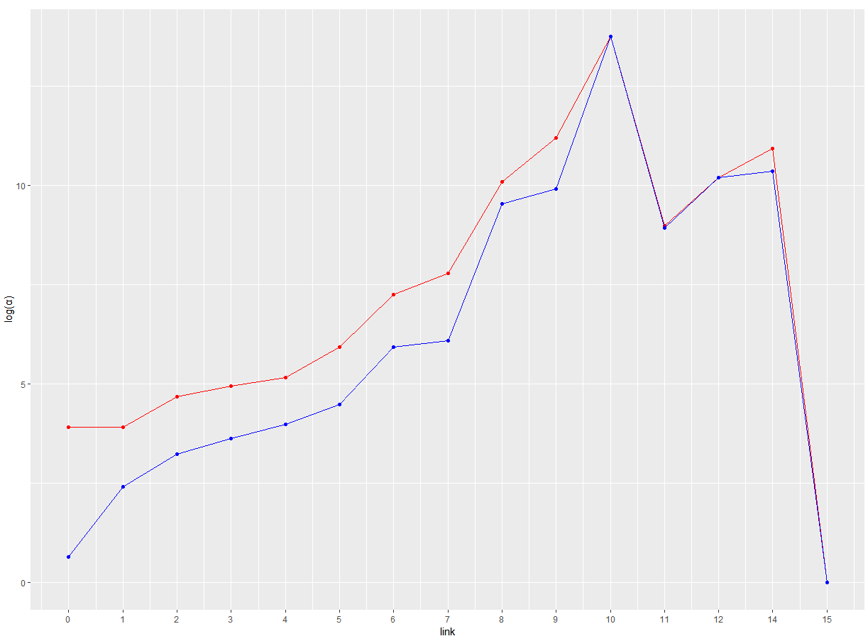
Ⅲ. 설계 - 연구절차
범주형 데이터 분석 – 링크
고찰
링크는 유튜버가 직접 웹페이지를 연결하는 활동을 통해 발생하기 때문에 링크 변수를 역으로 해석할 수 있다. 링크를 유튜버가 타플랫폼 홍보 목적을 위한 용도로 사용할 수도 있지만 역으로 유튜버의 타플랫폼 사용 현황을 나타내는 것이기도 하다.
즉, 링크 수는 단순히 숫자가 아닌 채널의 홍보 지수를 나타낸다고 볼 수 있다.
그래프
전체적으로 링크 수가 증가함에 따라 α의 변화율이 증가하고 있다.
전략
타플랫폼 서비스를 많이 이용하여 노출 범위를 늘력 채널이 홍보될 수 있도록 하는 것이 좋다.

Slide 30
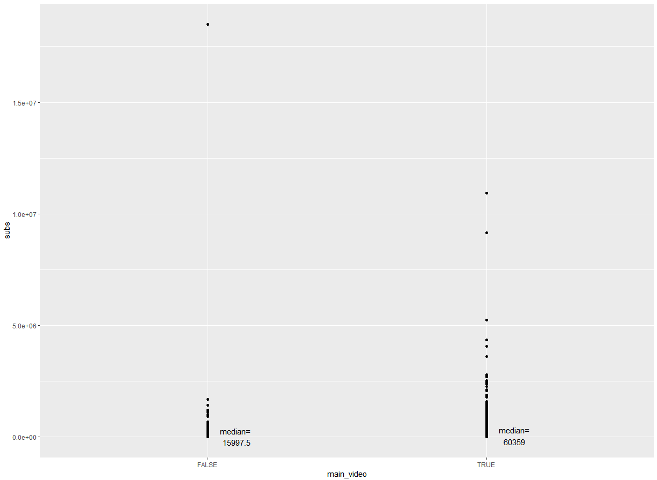
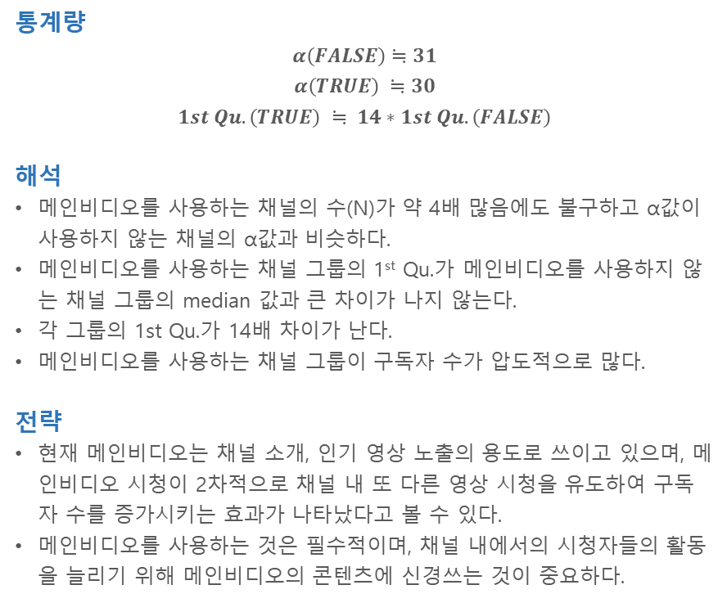
Ⅲ. 설계 - 연구절차
논리형 데이터 분석 – 메인 비디오
Main_video | N | Min. | 1st Qu. | Median | Mean | 3rd Qu. | Max. | α(Median)
FALSE | 516 | 0 | 1025.25 | 15997.5 | 110443.6 | 60723 | 18486135 | 31.00
TRUE | 2004 | 0 | 14281 | 60359 | 192209.1 | 186893.5 | 10939315 | 30.12
통계량
$$α\left(FALSE\right)≒31$$
$$α\left(TRUE\right) ≒30$$
$$1st Qu.\left(TRUE\right) ≒ 14∗1st Qu.\left(FALSE\right)$$
해석
메인비디오를 사용하는 채널의 수(N)가 약 4배 많음에도 불구하고 α값이 사용하지 않는 채널의 α값과 비슷하다.
메인비디오를 사용하는 채널 그룹의 1st Qu.가 메인비디오를 사용하지 않는 채널 그룹의 median 값과 큰 차이가 나지 않는다.
각 그룹의 1st Qu.가 14배 차이가 난다.
메인비디오를 사용하는 채널 그룹이 구독자 수가 압도적으로 많다.
전략
현재 메인비디오는 채널 소개, 인기 영상 노출의 용도로 쓰이고 있으며, 메인비디오 시청이 2차적으로 채널 내 또 다른 영상 시청을 유도하여 구독자 수를 증가시키는 효과가 나타났다고 볼 수 있다.
메인비디오를 사용하는 것은 필수적이며, 채널 내에서의 시청자들의 활동을 늘리기 위해 메인비디오의 콘텐츠에 신경쓰는 것이 중요하다.

Slide 31
Ⅲ. 설계 - 연구절차
범주형 데이터 분석 – 홈 섹션
Section | N | Min. | 1st Qu. | Median | Mean | 3rd Qu. | Max. | α(1st Qu.) | α(Median) | Log(α(1st Qu.)+1) | Log(α(Median)+1)
0 | 95 | 0 | 1593 | 11622 | 27204.94 | 30082 | 299989 | 16.77 | 122.34 | 2.82 | 4.81
1 | 112 | 0 | 15.75 | 1734.5 | 22713.88 | 17581.75 | 295460 | 0.14 | 15.49 | -1.97 | 2.74
2 | 203 | 0 | 208 | 7675 | 65644.18 | 38467.5 | 1453651 | 1.02 | 37.81 | 0.02 | 3.63
3 | 253 | 0 | 4717 | 24362 | 109013.7 | 93015 | 2703617 | 18.64 | 96.29 | 2.93 | 4.57
4 | 265 | 0 | 5638 | 29799 | 110535.9 | 113950 | 5246704 | 21.28 | 112.45 | 3.06 | 4.72
5 | 203 | 0 | 10503.5 | 38268 | 140850.7 | 118705 | 4361708 | 51.74 | 188.51 | 3.95 | 5.24
6 | 209 | 0 | 13390 | 49647 | 138157.2 | 172085 | 1317649 | 64.07 | 237.55 | 4.16 | 5.47
7 | 196 | 0 | 18859.75 | 83524.5 | 242045.5 | 202976.8 | 10939315 | 96.22 | 426.15 | 4.57 | 6.05
8 | 210 | 0 | 14590.5 | 57210.5 | 156949.3 | 202249.5 | 1480835 | 69.48 | 272.43 | 4.24 | 5.61
9 | 206 | 0 | 26114.5 | 81848 | 245291.5 | 208372.8 | 9159936 | 126.77 | 397.32 | 4.84 | 5.98
10 | 211 | 0 | 36571.5 | 89293 | 301064.6 | 282016.5 | 18486135 | 173.32 | 423.19 | 5.16 | 6.05
11 | 356 | 0 | 44792.5 | 126961.5 | 322674.2 | 350431.3 | 4062277 | 125.82 | 356.63 | 4.83 | 5.88
12 | 1 | 54761 | 54761 | 54761 | 54761 | 54761 | 54761 | 54761 | 54761 | 10.91 | 10.91
통계량
α의 큰 편차를 축소하기 위해 log를 취하여 α의 변화율로 값을 비교하기 위해 사용
α값이 ∞가 나오는 것을 피하기 위해 +1 이동시켜준 후 log 사용
$$\log\left(α(1st Qu.)+1\right)=log⁡(\frac{1st Qu.}{N}+1)$$
$$\log\left(α(Median)+1\right)=log⁡(\frac{Median}{N}+1)$$

Slide 32
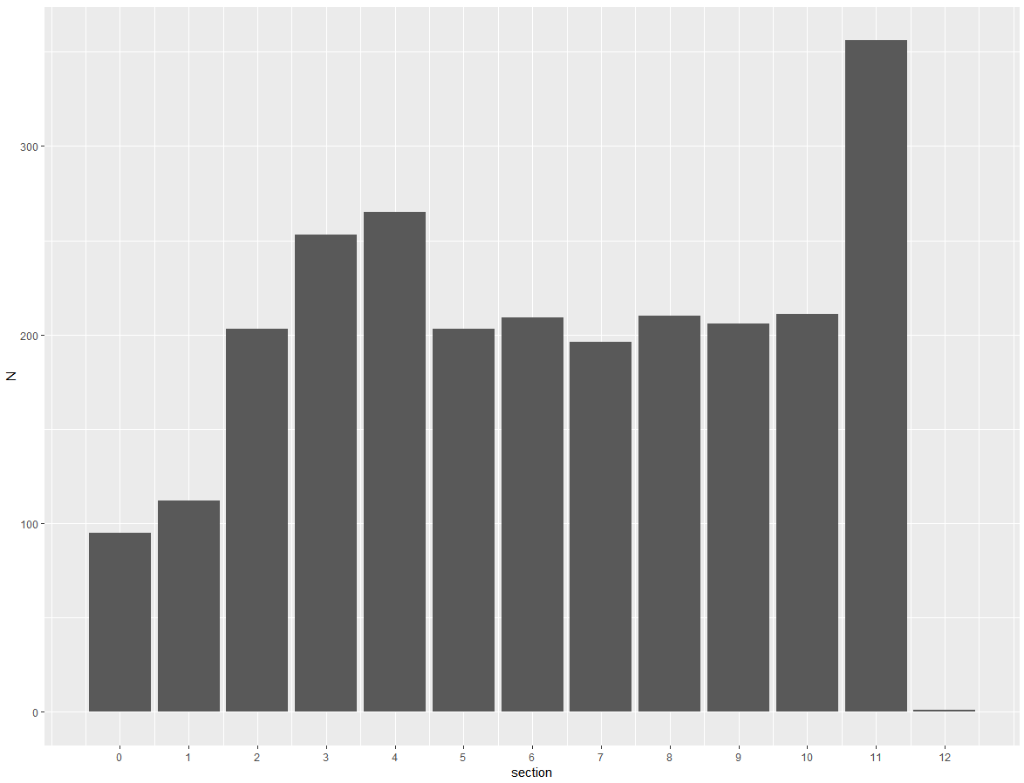
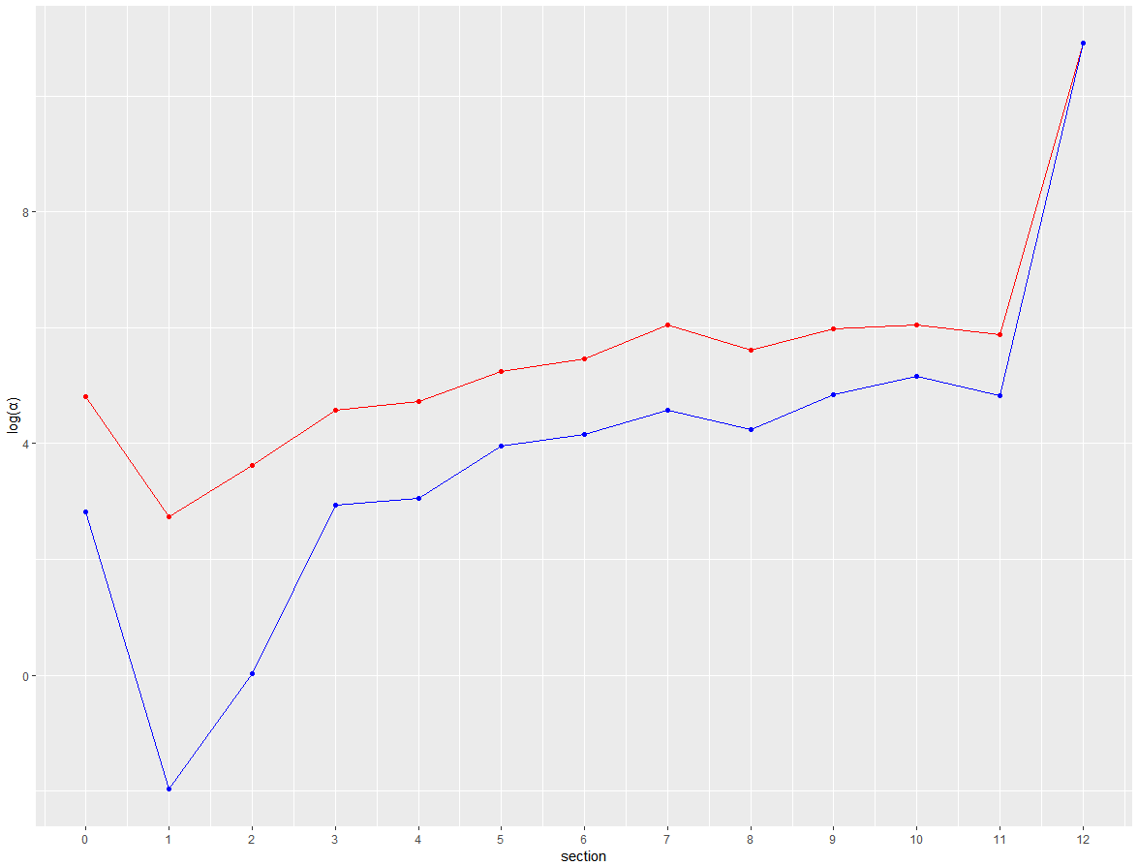
Ⅲ. 설계 - 연구절차
범주형 데이터 분석 – 홈 섹션
고찰
홈 섹션 수가 많을수록 카테고리화 할 동영상 수가 많다고 볼 수 있고 컨텐츠의 유형이 많다고도 볼 수 있다.
즉, 많은 동영상들을 한 눈에 일목요연하게 볼 수 있다. 이를 통해 채널의 전체적인 컨텐츠를 살펴볼 수 있고, 큰 범위에서는 관심가는 컨텐츠, 작은 범위에서는 관심가는 동영상이 얼마나 있는지 판단하게 된다.
따라서 홈 섹션의 수는 컨텐츠 유형의 수와 관심도를 볼 수 있는 지표라고 볼 수 있다.
그래프
전체적으로 증가 폭이 크진 않지만 그래프가 증가하는 형태를 보이고 있다.
전략
홈 섹션 수가 많다는 것은 컨텐츠 유형이 많다는 뜻이기 때문에 다양한 컨텐츠의 비디오를 업로드하는 것이 도움이 된다.
채널 구성면에서는 홈 섹션을 최대한 활용하여 업로드한 다양한 비디오 컨텐츠의 전체적인 구성을 잘 보여줘야 한다.

Slide 33
Ⅲ. 설계 - 연구절차
네트워크 분석

Slide 34
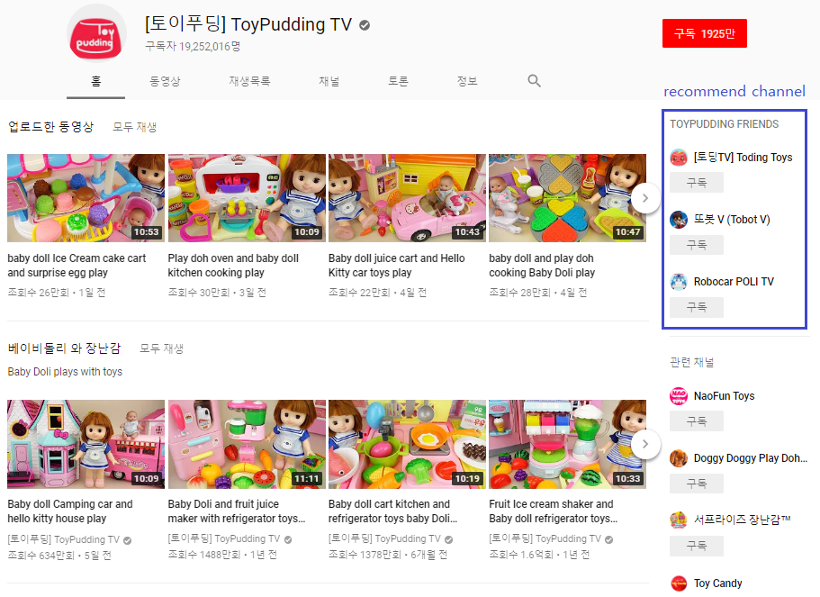
Ⅲ. 설계 - 연구절차
변수 설명 – 리스트형
recommend channel : 채널의 유튜버가 직접적으로 추천하는 채널들
- 유튜브 알고리즘에 의해 자동으로 연결되는 “관련 채널”, “인기 채널”은 제외하고
유튜버가 직접 연결시키는 방향성이 있는 추천채널 리스트

Slide 35
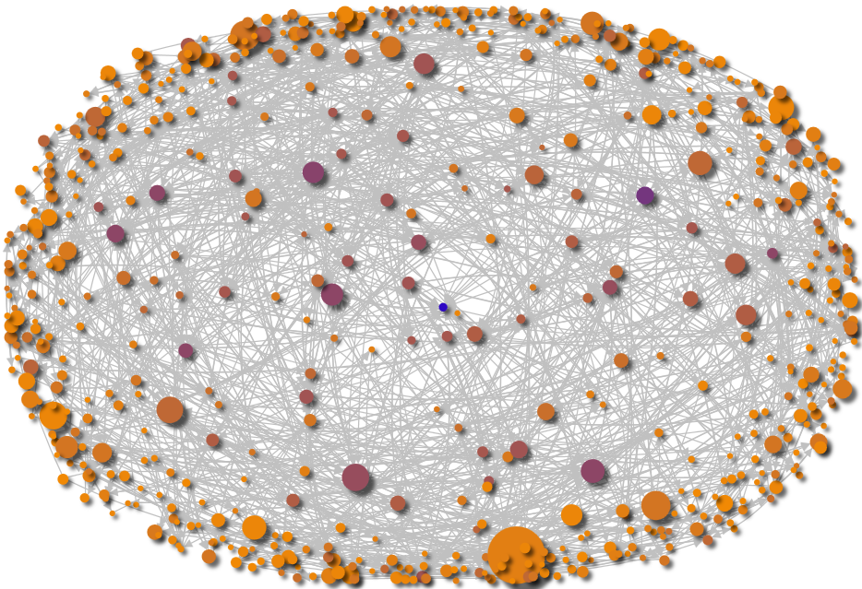
Ⅲ. 설계 - 연구절차
네트워크 분석 - 추천채널
내향 연결정도 (In-Degree)
각 노드가 몇 개의 채널로부터 추천을 받는지를 나타낸다.
Channel | In-Degree(↓) | Subscriber | Category
SANDBOX NETWORK (샌드박스 네트워크) | 24 | 137815 | 미분류
악동 김블루 | 15 | 937545 | 미분류
딩고 뮤직 / dingo music | 13 | 1418867 | 뮤직
잠뜰 TV | 12 | 1527363 | 게임
양띵 유튜브 | 12 | 1786211 | 게임
딩고 스토리 / dingo story | 12 | 926741 | 방송
딩고 / dingo | 12 | 741562 | 방송
써리의 영상툰 | 12 | 607392 | 엔터테인먼트
YouTube개구몽 | 12 | 285867 | 미분류
도티 TV | 11 | 2374093 | 게임
일반인들의 소름돋는 라이브 / Best covers | 11 | 689638 | 뮤직
양띵TV서넹 | 11 | 630153 | 미분류
악어 유튜브 | 10 | 1326574 | 미분류
악어의사생활 | 10 | 353310 | 기타
늪지대에서 생긴 일 | 10 | 471025 | 미분류
양띵TV눈꽃 | 10 | 451169 | 미분류
멋사유튜브 | 10 | 448590 | 미분류
양띵TV루태 | 10 | 396693 | 게임
양띵의 사생활 | 10 | 933458 | 미분류
양띵TV콩콩 | 10 | 235950 | 게임
김왼팔 | 10 | 571532 | 미분류
딩고 스타일 / dingo style | 10 | 221687 | 라이프스타일
딩고 푸드 | 9 | 189588 | 방송
걸스빌리지 (GIRLS VILLAGE) | 9 | 681089 | 미분류
TV용느님 | 9 | 50684 | 엔터테인먼트
핑맨유튜브 | 9 | 394381 | 미분류
딩고 트래블 / dingo travel | 9 | 203374 | 기타
비콘 TV | 9 | 327725 | 게임
중력유튜브 | 9 | 349948 | 미분류
양띵TV후추 | 9 | 309246 | 엔터테인먼트
Layout
- Fruchterman-Reingold
- repulsive force = 10
Size : Subscriber
Color : In-Degree
- 주황(낮음) → 보라(중간) → 파랑(높음)
< In-Degree 순 30개 상위 채널표>

Slide 36
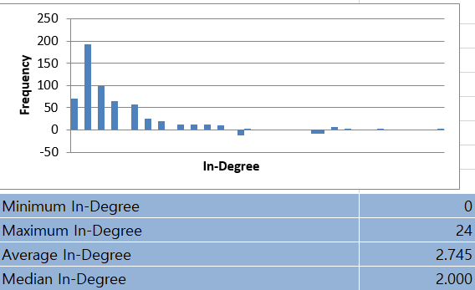
Ⅲ. 설계 - 연구절차
네트워크 분석 - 추천채널
해석
중앙값이 2개 채널이므로 대다수 채널이 적은 추천을 받고 있고, 소수의 채널만 여러 많은 채널들로부터 추천을 받는다고 볼 수 있다.
왼쪽 네트워크 그림에서 보라 → 파란색인 노드의 크기가 주황색에 가까운 노드들의 크기 대비 큰 편으로 보이며, <In-Degree 순 30개 채널표>를 보면 종속변수(subs, 구독자 수)의 3분위수인 159,636명보다 높거나 비슷한 걸 볼 수 있다.
따라서 많은 채널로부터 추천을 받는 것은 구독자 수에 상관성이 있다고 볼 수 있다.
연결성을 갖는 채널들이 동일한 유튜버의 파생채널로 보이는 경우도 발견이 되었다. <In-Degree순 30개 채널표>를 보면 “양띵*” 7개, “딩고*” 6개, “악어*” 2개 채널들이 해당된다고 볼 수 있다.
Layout
- Fruchterman-Reingold
- repulsive force = 10
Size : Subscriber
Color : In-Degree
- 주황(낮음) → 보라(중간) → 파랑(높음)

Slide 37
Ⅲ. 설계 - 연구절차
네트워크 분석 - 추천채널
전략
추천채널의 경우 유튜버의 직접적인 활동으로 연결성을 갖게 되기 때문에 추천채널로 연결된 채널들은 해당 채널의 유튜버들이 유대관계가 있을 것이라고 판단된다.
따라서 많은 채널과 관계를 형성하여 콘텐츠를 함께 진행하거나 친분을 쌓아 상대 유튜버로부터 많이 언급이 되도록 하는 것이 좋다.
Layout
- Fruchterman-Reingold
- repulsive force = 10
Size : Subscriber
Color : In-Degree
- 주황(낮음) → 보라(중간) → 파랑(높음)

Slide 38
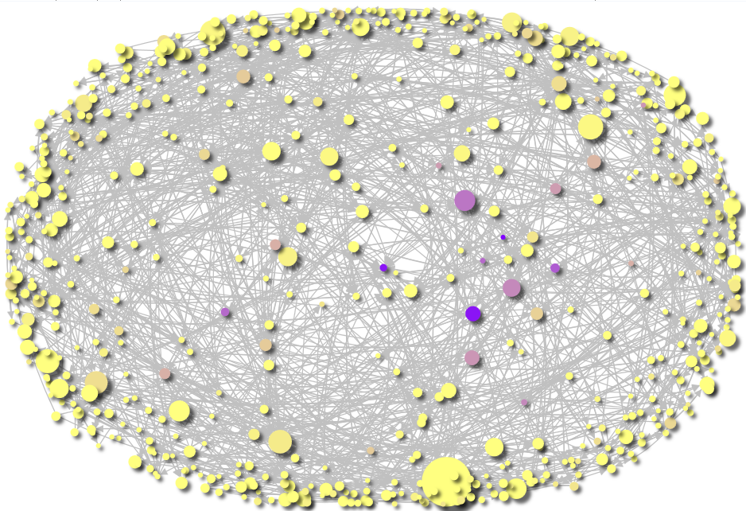

Ⅲ. 설계 - 연구절차
네트워크 분석 - 추천채널
매개 중심성 (Betweenness Centrality)
특정 노드가 다른 노드들의 중간에서 얼마나 중개자 및 매개자의 역할을 하고 있는 지를 측정하는 지표
특징
매개 중심성이 높을수록 네트워크 내에서 정보 및 자원의 흐름에 있어서 높은 통제력을 확보하게 된다.
한편으론 매개 중심성이 높은 노드는 관계 연결의 길목에서 정보를 왜곡하거나 관계 활동의 방해를 통해서 네트워크를 위협할 수도 있다.
절대적 매개 중심성 $B_{a}(i)$
: 노드 $i$의 매개 중심성은 네트워크 내의 모든 노드 쌍의 최단 경로 중에서 노드 $i$가 포함되어 있는 경로의 비율
$$B_{a}\left(i\right)= \sum_{j}^{k}{\frac{N_{jk}(i)}{N_{jk}}}$$
$N_{jk}$ : 임의의 두 노드 $j$와 $k$간의 최단 경로 개수
$N_{jk}(i)$ : 임의의 두 노드 $j$와 $k$간의 최단 경로 중 노드 $i$를 포함하고 있는 경로 개수
상대적 매개 중심성 $B_{r}(i)$
$$B_{r}\left(i\right)= \frac{B_{a}(i)}{(n−1)(n−2)/2}$$
Layout
- Fruchterman-Reingold
- repulsive force = 10
Size : Subscriber
Color : Betwenness Centrality
- 노랑(낮음) → 분홍(중간) → 보라(높음)

Slide 39
Ⅲ. 설계 - 연구절차
네트워크 분석 - 추천채널
Channel | Betweenness Centrality (↓) | Subscriber | Category
챨리 | 51152.091 | 863 | 푸드
소프 | 47294.960 | 926715 | 미분류
SANDBOX NETWORK (샌드박스 네트워크) | 46672.331 | 137815 | 미분류
YouTube개구몽 | 32852.438 | 285867 | 미분류
TV카이바군 | 30573.006 | 216215 | 미분류
Purple Pot-퍼플팟 | 29857.380 | 31032 | 뮤직
대도서관TV (buzzbean11) | 27150.664 | 1847896 | 게임
Anyone Can Make | 23655.755 | 66066 | 푸드
꿀키honeykki | 23202.529 | 1312139 | 푸드
대듀TV (Daedue TV) | 21000.000 | 10822 | 푸드
스윗더미 . Sweet The MI | 20700.936 | 892939 | 푸드
왕쥬 Wangju | 20304.000 | 452047 | 미분류
TV용느님 | 19747.533 | 50684 | 엔터테인먼트
Master Hungryapp | 16464.720 | 34120 | 미분류
텔론 | 16037.694 | 451082 | 게임
희바HEEBA | 15369.814 | 438216 | 미분류
달려라치킨 Dalchi | 14445.706 | 775450 | 미분류
유준호 | 11376.461 | 754659 | 기타
김왼팔 | 11287.666 | 571532 | 미분류
닝겐자이라 | 11231.048 | 81310 | 미분류
OGN PLUS | 10645.831 | 140704 | 게임
honjayori혼자요 | 10473.285 | 4115 | 푸드
안재억FUNNYLIFE | 9987.681 | 312527 | 미분류
마재TV | 9896.082 | 612887 | 라이프스타일
주영JUDAENG | 9580.615 | 25066 | 기타
EXBC entertainment | 8956.352 | 25737 | 기타
미국친구 Michin Alex | 8743.885 | 16040 | 엔터테인먼트
찬이TV | 8699.470 | 410975 | 미분류
신기루 Shin ki roo | 8468.360 | 11426 | 엔터테인먼트
망가녀 Manganyeo | 8238.261 | 597391 | 엔터테인먼트
Layout
- Fruchterman-Reingold
- repulsive force = 10
Size : Subscriber
Color : Betwenness Centrality
- 노랑(낮음) → 분홍(중간) → 보라(높음)
< Betweenness Centrality 순 30개 상위 채널표>

Slide 40

Ⅲ. 설계 - 연구절차
네트워크 분석 - 추천채널
해석
분포와 중앙값을 보면 전체적으로 매개 중심성이 없다고 볼 수 있다.
네트워크 그림을 보면 구독자 수가 많은 채널들이 전체적인 정보의 흐름에 영향을 끼치지 않는다.
즉, 구독자 수가 많은 채널들은 자주적 성장을 했다고 볼 수 있다.
Layout
- Fruchterman-Reingold
- repulsive force = 10
Size : Subscriber
Color : Betweenness Centrality
- 노랑(낮음) → 분홍(중간) → 보라(높음)

Slide 41


Ⅲ. 설계 - 연구절차
네트워크 분석 - 추천채널
근접 중심성 (Closeness Centrality)
노드들 간의 근접도를 기준으로 정의
해당 노드가 전체 네트워크 상에서 얼마나 중앙에 위치하고 있는지를 측정하는 지표
특징
노드가 네트워크 중앙에 가깝게 위치할수록 해당 노드는 자신의 자원과정보를 신속하게 전체 네트워크로 확산시킬 수 있게 된다.
근접 중심성이 높다는 것은 다른 노드들과 짧은 연결거리를 가지고 있다는 뜻이다.
이와 같은 특성으로 근접 중심성은 해당 노드와 나머지 노드들 간의 연결거리를 이용하여 계산한다.
절대적 근접 중심성 $C_{a}$
$$C_{a}= \frac{1}{해당 노드와 나머지 모든 노드들 간의 연결거리 합}$$
상대적 근접 중심성 $C_{r}$
$$C_{r}= C_{a }×(n−1)$$
Layout
- Fruchterman-Reingold
- repulsive force = 10
Size : Subscriber
Color : Closeness Centrality
- 연두(낮음) → 풀색(중간) → 빨강(높음)

Slide 42
Ⅲ. 설계 - 연구절차
네트워크 분석 - 추천채널
Channel | Closeness Centrality (↓) | Subscriber | Category
[Awesome Haeun]어썸하은 | 1.000 | 2119733 | 뮤직
abesfigures | 1.000 | 19860 | 기타
Ashley | 1.000 | 0 | 라이프스타일
cabincrew story | 1.000 | 19706 | 라이프스타일
Coco Riley | 1.000 | 167227 | 라이프스타일
COOKAT KOREA - 쿠캣 코리아 | 1.000 | 258178 | 푸드
CREKERS DIGITAL STUDIO | 1.000 | 132 | 라이프스타일
Dingception | 1.000 | 117115 | 게임
drighk | 1.000 | 93015 | 미분류
drighk fancam 2015 | 1.000 | 249439 | 연예인
hanabono하나보노 | 1.000 | 192877 | 라이프스타일
HuhGak (허각) | 1.000 | 7763 | 미분류
Joan Kim | 1.000 | 455299 | 기타
KOREAとぎもち 토기모치 | 1.000 | 430958 | 기타
LeoJ Makeup | 1.000 | 238563 | 라이프스타일
Mimine Miniature 미미네 미니어쳐 | 1.000 | 728922 | 취미
more RILEY | 1.000 | 16935 | 라이프스타일
narae나래 | 1.000 | 30192 | 게임
Pikicast피키캐스트 | 1.000 | 230006 | 기타
Plan A (플랜에이) | 1.000 | 53786 | 라이프스타일
skyPetpark | 1.000 | 36703 | 뮤직
skyTV 스카이티브이 | 1.000 | 8155 | 미분류
SMC프로덕션 허현우감독 김선형TV | 1.000 | 0 | 방송
SSo LEE | 1.000 | 50586 | 미분류
SSoLEE C.D.P.F. | 1.000 | 42416 | 방송
SY ASMR 성시영 | 1.000 | 0 | 뮤직
VOGUE KOREA | 1.000 | 20858 | 미분류
W Korea 더블유 코리아 | 1.000 | 21041 | 미분류
YoonRoot | 1.000 | 171512 | 게임
Yuno GT | 1.000 | 15487 | 미분류
Layout
- Fruchterman-Reingold
- repulsive force = 10
Size : Subscriber
Color : Closeness Centrality
- 연두(낮음) → 풀색(중간) → 빨강(높음)
< Closeness Centrality 순 30개 상위 채널표>

Slide 43

Ⅲ. 설계 - 연구절차
네트워크 분석 - 추천채널
해석
분포와 중앙값을 보면 근접 중심성은 매우 없는 것으로 보인다.
<Closeness Centrality 순 30개 상위 채널표 >와 네트워크 그림에서 근접 중심성을 나타내는 풀색 → 빨강 노드를 보면 근접 중심성이 높은 노드들의 구독자 수가 다양하게 분포되어 있는 것을 볼 수 있어 구독자 수와 상관이 없다고 볼 수 있다.
Layout
- Fruchterman-Reingold
- repulsive force = 10
Size : Subscriber
Color : Closeness Centrality
- 연두(낮음) → 풀색(중간) → 빨강(높음)

Slide 44

Ⅲ. 설계 - 연구절차
네트워크 분석 - 추천채널
고유벡터 중심성 (Eigenvector Centrality)
해당 노드에 직접 연결된 다른 노드들의 중심성에 가중치를 반영하여 계산한 지표
특징
중심성이 높은 노드들과 많이 연결된 노드일수록 해당 노드의 고유벡터 중심성은 커진다.
소수의 몇몇 영향력 높은 노드들에 연결되어 있는 것이 다수의 일반 노드들에 연결되어 있는 것보다 더 큰 영향력을 갖게 된다는 것을 설명한다.
Layout
- Fruchterman-Reingold
- repulsive force = 10
Size : Subscriber
Color : Eigenvector Centrality
- 시안(낮음) → 빨강(높음)

Slide 45
Ⅲ. 설계 - 연구절차
네트워크 분석 - 추천채널
Channel | Eigenvector Centrality (↓) | Subscriber | Category
딩고 스토리 / dingo story | 0.081 | 926741 | 방송
딩고 뮤직 / dingo music | 0.080 | 1418867 | 뮤직
딩고 / dingo | 0.078 | 741562 | 방송
일반인들의 소름돋는 라이브 / Best covers | 0.076 | 689638 | 뮤직
써리의 영상툰 | 0.075 | 607392 | 엔터테인먼트
Dingo Town | 0.074 | 4177 | 기타
딩고 스타일 / dingo style | 0.074 | 221687 | 라이프스타일
딩고 트래블 / dingo travel | 0.074 | 203374 | 기타
딩고 푸드 | 0.068 | 189588 | 방송
남자들의 동영상 | 0.067 | 35651 | 미분류
딩고 뷰티 / dingo beauty | 0.063 | 360603 | 라이프스타일
dingo freestyle | 0.058 | 191576 | 뮤직
딩고 맘 / dingo mom | 0.051 | 88681 | 미분류
시발낙지 | 0.049 | 196565 | 뮤직
Dingo KPOP | 0.034 | 6516 | 방송
양띵 유튜브 | 0.000 | 1786211 | 게임
양띵TV서넹 | 0.000 | 630153 | 미분류
양띵TV눈꽃 | 0.000 | 451169 | 미분류
양띵TV다주 | 0.000 | 297046 | 미분류
양띵TV루태 | 0.000 | 396693 | 게임
양띵TV삼식 | 0.000 | 673921 | 미분류
양띵TV콩콩 | 0.000 | 235950 | 게임
양띵TV후추 | 0.000 | 309246 | 엔터테인먼트
양띵의 사생활 | 0.000 | 933458 | 미분류
화려한팀 | 0.000 | 94365 | 게임
양띵TV옴므 | 0.000 | 291294 | 게임
TToy또이 | 0.000 | 117531 | 키즈
코코일기양졍맘 | 0.000 | 95608 | 라이프스타일
[Awesome Haeun]어썸하은 | 0.000 | 2119733 | 뮤직
abesfigures | 0.000 | 19860 | 기타
Layout
- Fruchterman-Reingold
- repulsive force = 10
Size : Subscriber
Color : Eigenvector Centrality
- 시안(낮음) → 빨강(높음)
< Eigenvector Centrality 순 30개 상위 채널표>

Slide 46

Ⅲ. 설계 - 연구절차
네트워크 분석 - 추천채널
해석
분포와 중앙값을 보면 고유벡터 중심성은 거의 없다고 봐도 무방하다.
고유벡터 중심성이 높은 빨간색 노드를 보면 그 수도 많지 않으며 내향 연결정도(In-Degree)가 높고 파생채널들이 많았던 “딩고*” 채널이거나 이 채널들과 연결된 채널들이 고유벡터 중심성이 높은 것으로 보인다.
< Eigenvector Centrality 순 30개 상위 채널표 >를 보면 많은 채널이 종속변수(subs, 구독자 수)의 3분위수인 159,636명보다 높거나 비슷한 걸 볼 수 있다.
전략
많은 채널로부터 추천을 받는 채널들과 연결성을 갖는 즉, 영향력이 있는 채널과 연결성을 갖도록 접점을 찾는다.
Layout
- Fruchterman-Reingold
- repulsive force = 10
Size : Subscriber
Color : Eigenvector Centrality
- 시안(낮음) → 빨강(높음)

Slide 47
Ⅳ. 결론
부분별 결론
수치형 변수
구독자 수를 증가시키기 위해서는 총 조회수를 올려야 한다.
총 조회수를 올리는 방안으로 양적인 부분에서 지속적인 비디오 업로드를 통해 비디오 수를 증가시켜야 한다. 그 외에 질적인 부분에서 영상의 콘텐츠의 질을 향상시켜 영상별 조회수를 향상시키도록 해야 한다.
범주형 변수
16개 카테고리 채널 그룹 중 최소 시장성이 좋고 경쟁자가 많지 않은 먹방 > ASMR > 키즈 > 교육/강의 > 뉴스/정치 > 연예인 > 펫 > … 카테고리의 채널을 운영하면 기본적으로 어느 정도의 구독자 수를 모을 수 있으며, 구독자 수도 빠르게 증가시킬 수 있다.
타플랫폼 서비스를 많이 운영할수록 채널의 홍보 효과를 가져와 구독자 수 증가에 도움이 된다.
채널의 홈 섹션을 많이 활용하여 채널 내 동영상들의 구성을 잘 보여주면서 관심을 끌 수 있는 동영상 위주로 배치하여 관심도를 증가시키고, 다양한 콘텐츠의 동영상을 업로드하여 다양성을 늘려 지루하지 않고 풍부한 소재를 어필하도록 해야 한다.
논리형 변수
메인비디오를 사용하는 것은 선택이 아니라 필수이다.
메인비디오는 채널 소개 영상, 인기 영상 등으로 분류하여 사용할 수 있으며, 채널을 대표하는 만큼 콘텐츠에 신경써서 시청자의 호기심, 관심도를 자극하여 시청자가 채널 내에서 더 많은 활동을 하도록 유도하는 것이 좋다.
리스트형 변수
내향 연결중심성과 고유벡터 중심성을 봤을 때 샘플 수 대비 매우 설명력이 높은 수치는 아니지만 많은 채널들의 추천을 받고, 영향력 있는 채널과의 연결성이 있는 것은 구독자 수 증가에 도움이 된다. 따라서 많은 채널 또는 영향력이 있는 채널과 소통하여 콘텐츠를 함께 하거나 언급이 많이 되도록 하는 것이 좋다.
매개 중심성, 근접 중심성을 봤을 때 독자적인 채널 운영만으로도 구독자 수를 증가시킬 수 있는 가능성이 충분히 있기 때문에 위의 결론을 바탕으로 한 구독자 수에 영향을 미치는 요소 중심으로 관리가 필요하다.

Slide 48
Ⅳ. 결론
종합 결론
신규 채널을 운영할 계획이거나 아직 구독자 수가 적은 채널들이 구독자 수를 증가하기 위해서는 채널이 많이 노출될 수 있도록 타 플랫폼과 타 채널을 적극적으로 활용해야 하며, 노출되었을 때 시청자가 흥미를 가질 수 있도록 채널의 구성과 콘텐츠에 신경쓰는 것이 좋다. 또한 동영상을 많이 업로드하여 수적 공세를 하는 것도 구독자 수 증가에 도움을 준다.
시장 유연성이 좋은 카테고리인 먹방 > ASMR > 키즈 > 교육/강의 > 뉴스/정치 > 연예인 > 펫 > … 의 채널을 운영하는 것이 좋다.

Slide 49
Ⅳ. 결론
부족한 점
콘텐츠적 연구의 미진
영상 콘텐츠에 대한 영향을 간접적으로 일부 접근했지만 직접적인 접근 연구 미진
데이터의 미흡
영상의 업로드 주기에 따른 구독자 수의 상관성과 같은 영상 별 데이터를 이용한 변수들의 부재
카테고리 분류의 결측 및 정확도 미확인 등
시청자들의 활동데이터를 기반으로 하는 변수 부재
비모수적 연구
멱함수 분포 특성으로 인해 모수 추정이 불가능
연구결과가 샘플데이터에 국한됨

Slide 50
Ⅴ. 참고문헌
강병남, 정하웅. (2003). [네트워크 세상보기 – 2] 인터넷으로 밝혀진 좁은 세상의 구조. 과학동아 2003년 2월호(통권 제206호), 130-135.
김기민, 신일기. (2017). 콘텐츠의 크리에이티브 요소와 지각된 콘텐츠 속성 따른 비교효과 연구: 유튜브 뷰티 콘텐츠 분석을 중심으로. OOH광고학연구, 14(3), 5-33.
김정현, 김보영. (2018). 디지털 문화매개자로서 1인 미디어, 유튜브 채널 〈영국남자〉. 한국콘텐츠학회논문지, 18(6), 50-62.
두산백과. http://www.doopedia.co.kr/.
박병언, 임규건. (2015). 일반영향요인과 댓글기반 콘텐츠 네트워크 분석을 통합한 유튜브(Youtube)상의 콘텐츠 확산 영향요인 연구. 지능정보연구, 21(3), 19-36.
박정이, 임지은, 황장선. (2018). 유튜브 브랜드 채널 콘텐츠의 커뮤니케이션 전략. 한국광고홍보학보, 20(2), 95-151.
서울산업진흥원(SBA). (2016). 미래형 신직업군 총서 GUIDEBOOK
이수상. (2013). 우리나라 공공도서관의 규모에 나타나는 복잡계 현상에 관한 연구. 한국도서관정보학회지, 44(4), 399-419.
한국전자통신연구원. (2014). 스마트미디어 이용동향.
한석희. (2018). 국내에서 제작된 인기 YouTube 채널 분석. 한국인터넷방송통신학회 논문지, 18(2), 11-17.
Flavio Figueiredo, Jussara M. Almeida, Marcos André Gonçalves, Fabrício Benevenuto. (2014). On the Dynamics of Social Media Popularity: A YouTube Case Study. ACM transactions on Internet technology, 14(4), 1533-5399.
Sohn Jongsoo. (2011), Complex Network Science
William Hoiles. (2017). Engagement and Popularity Dynamics of YouTube Videos and Sensitivity to Meta-Data. IEEE transactions on knowledge and data engineering, 29(7),1426-1437.

